Slide 1
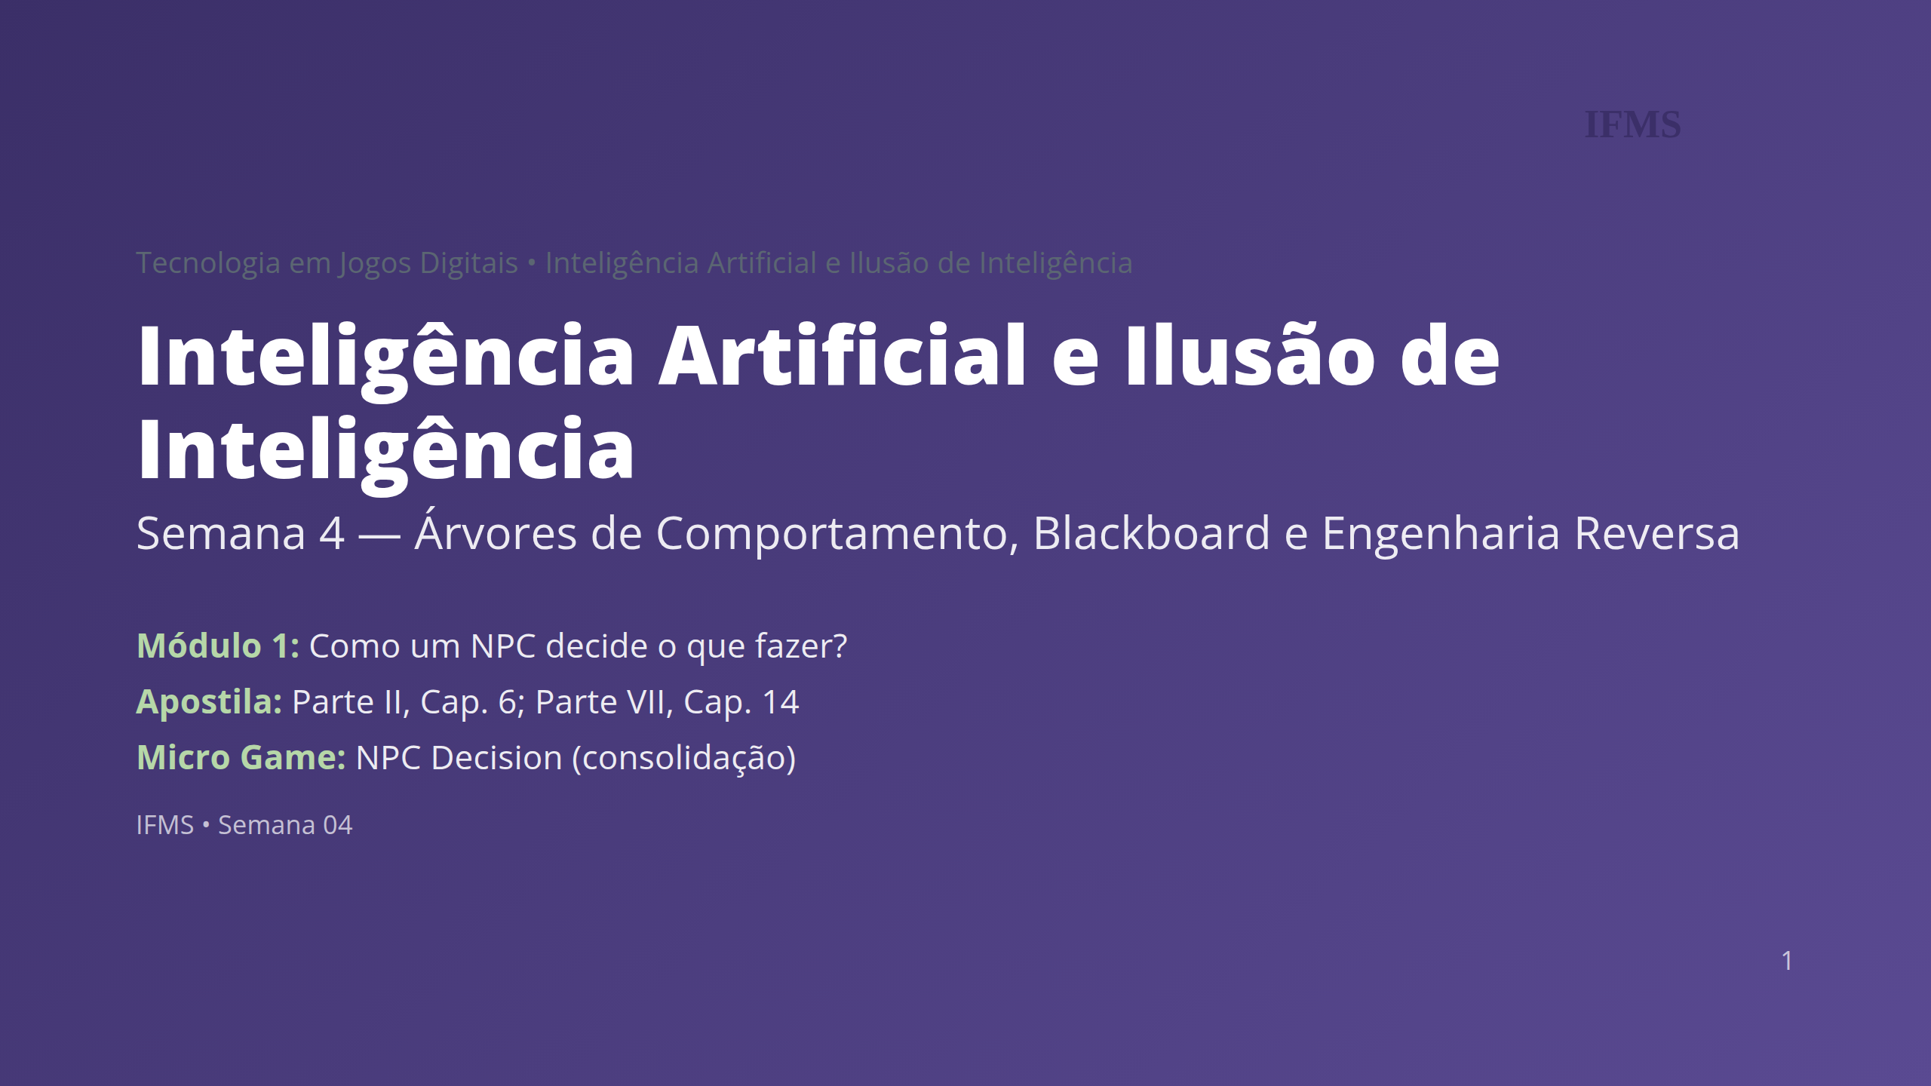

Slide 2
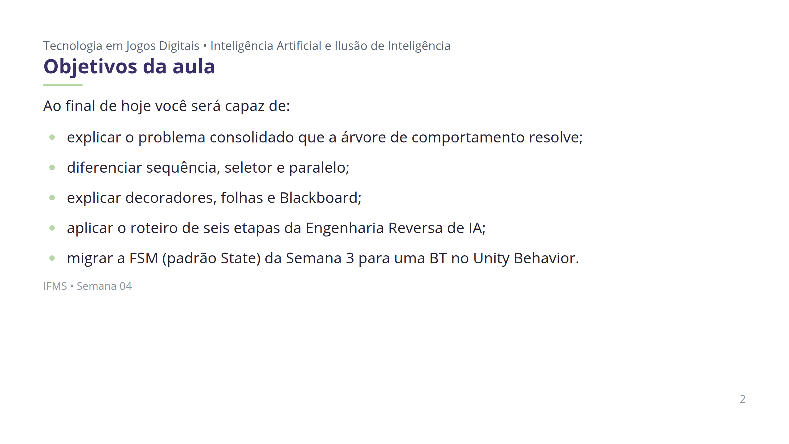

Slide 3
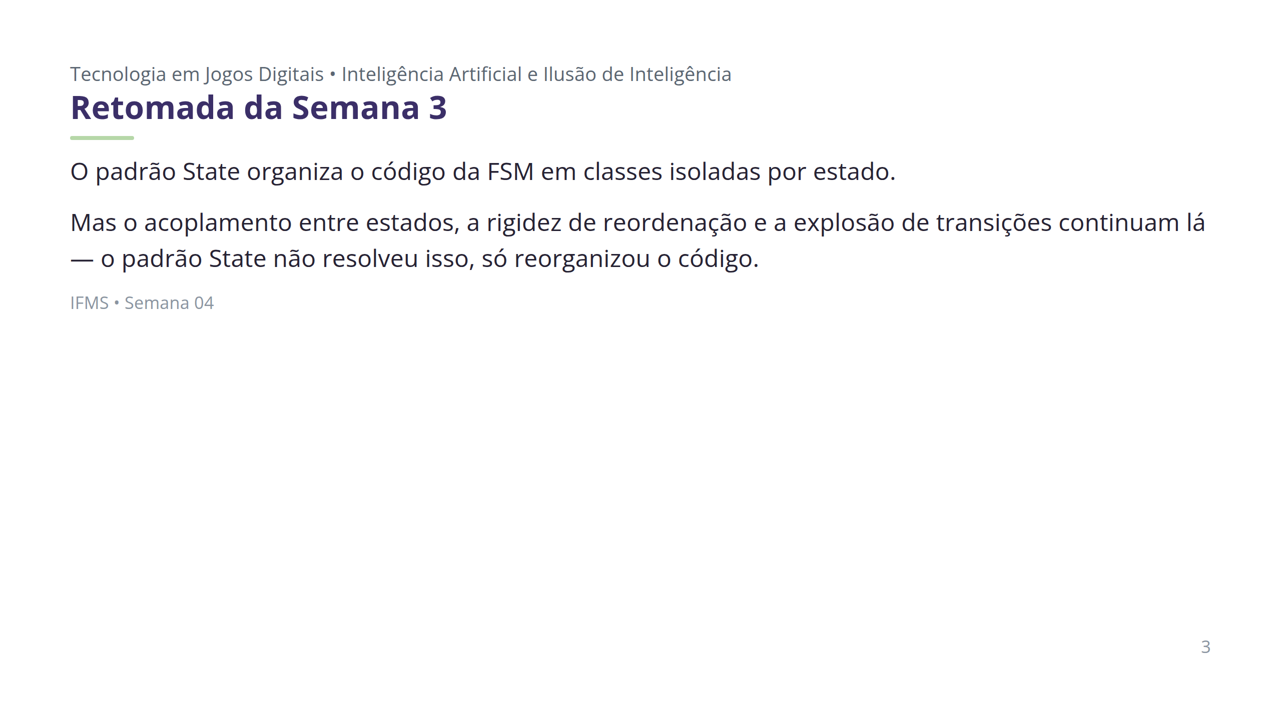

Slide 4
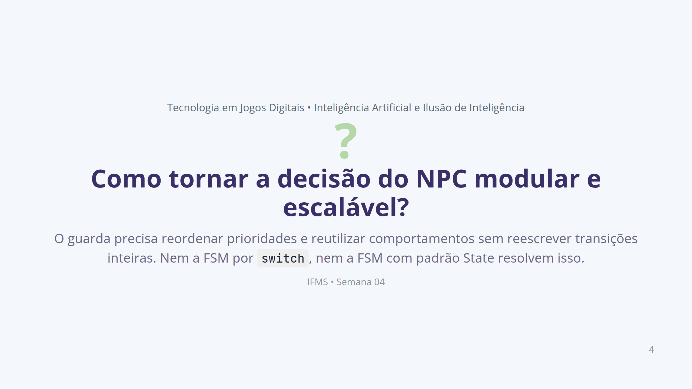

Slide 5
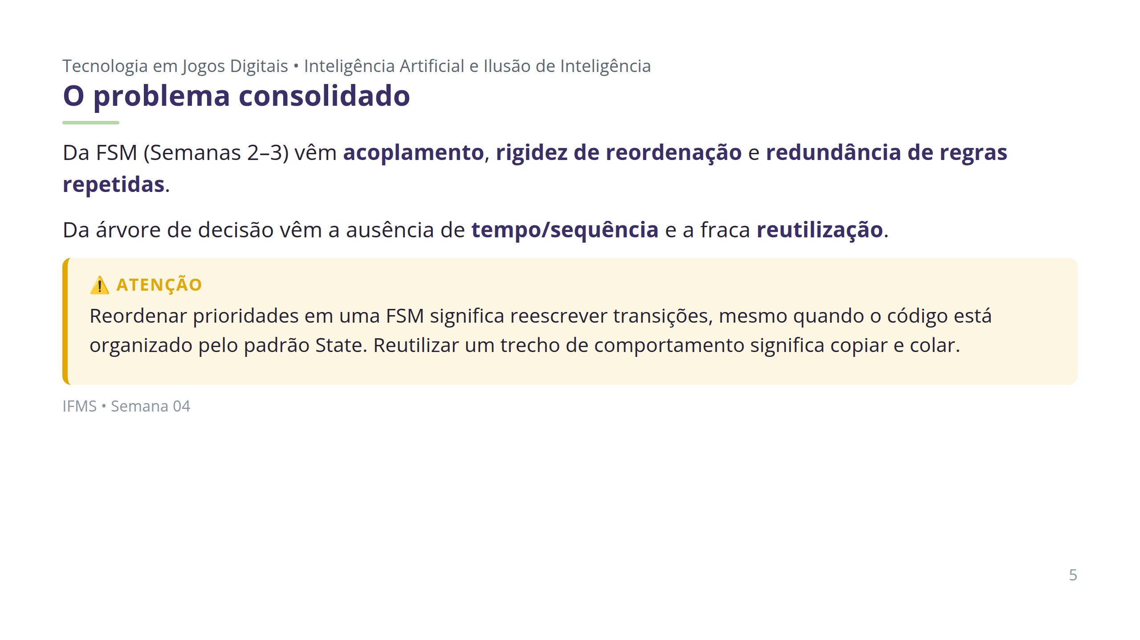

Slide 6
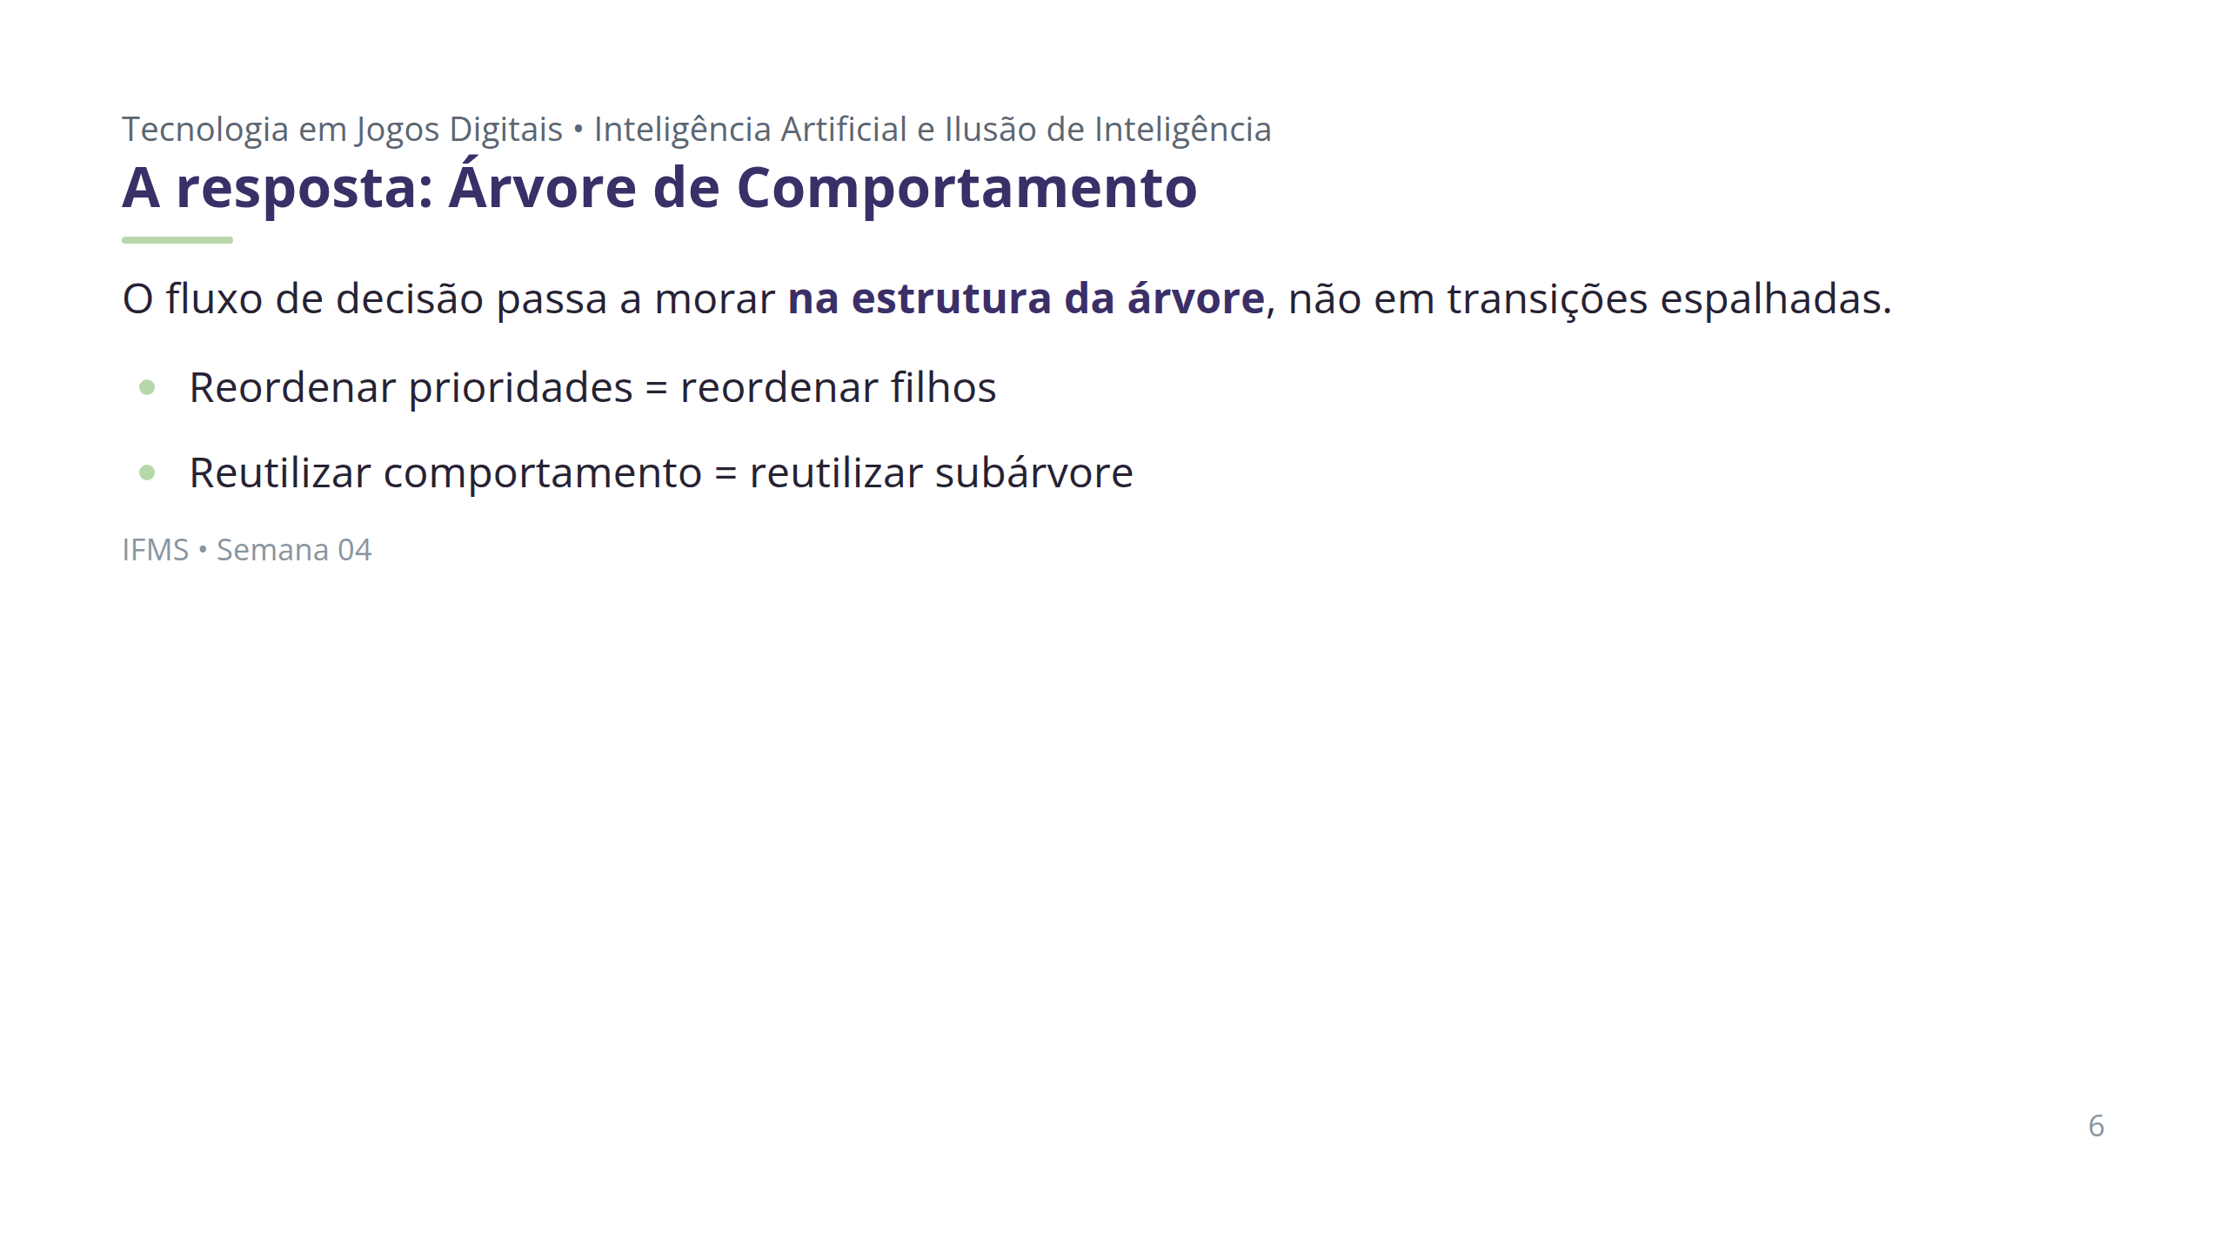

Slide 7
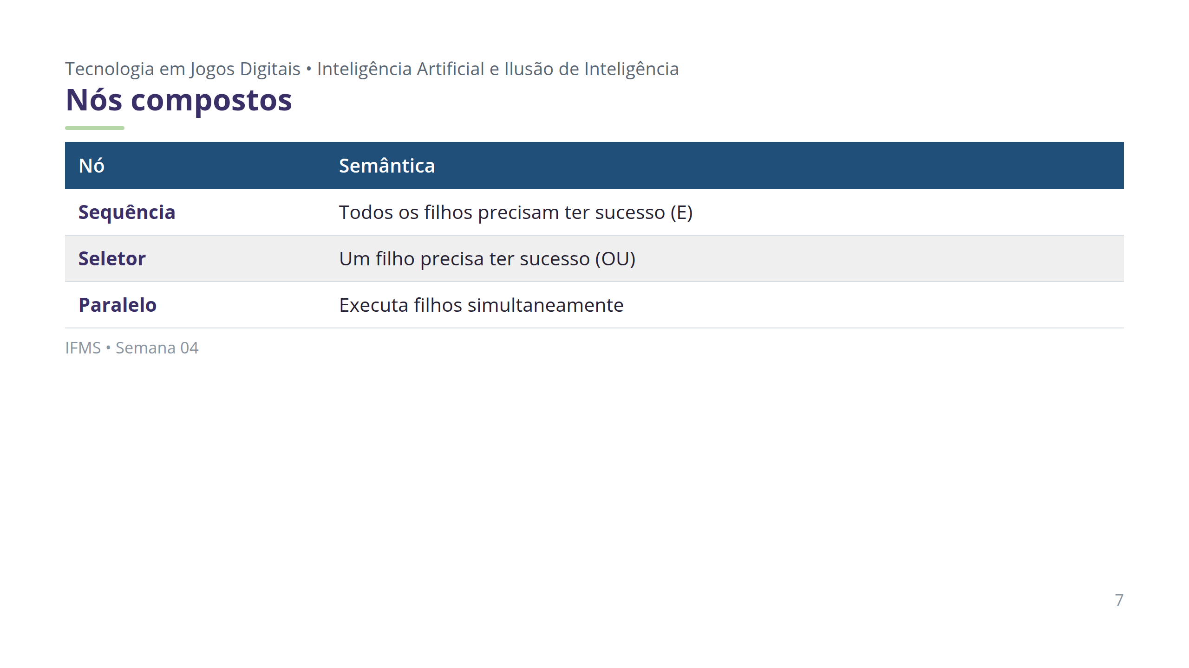

Slide 8
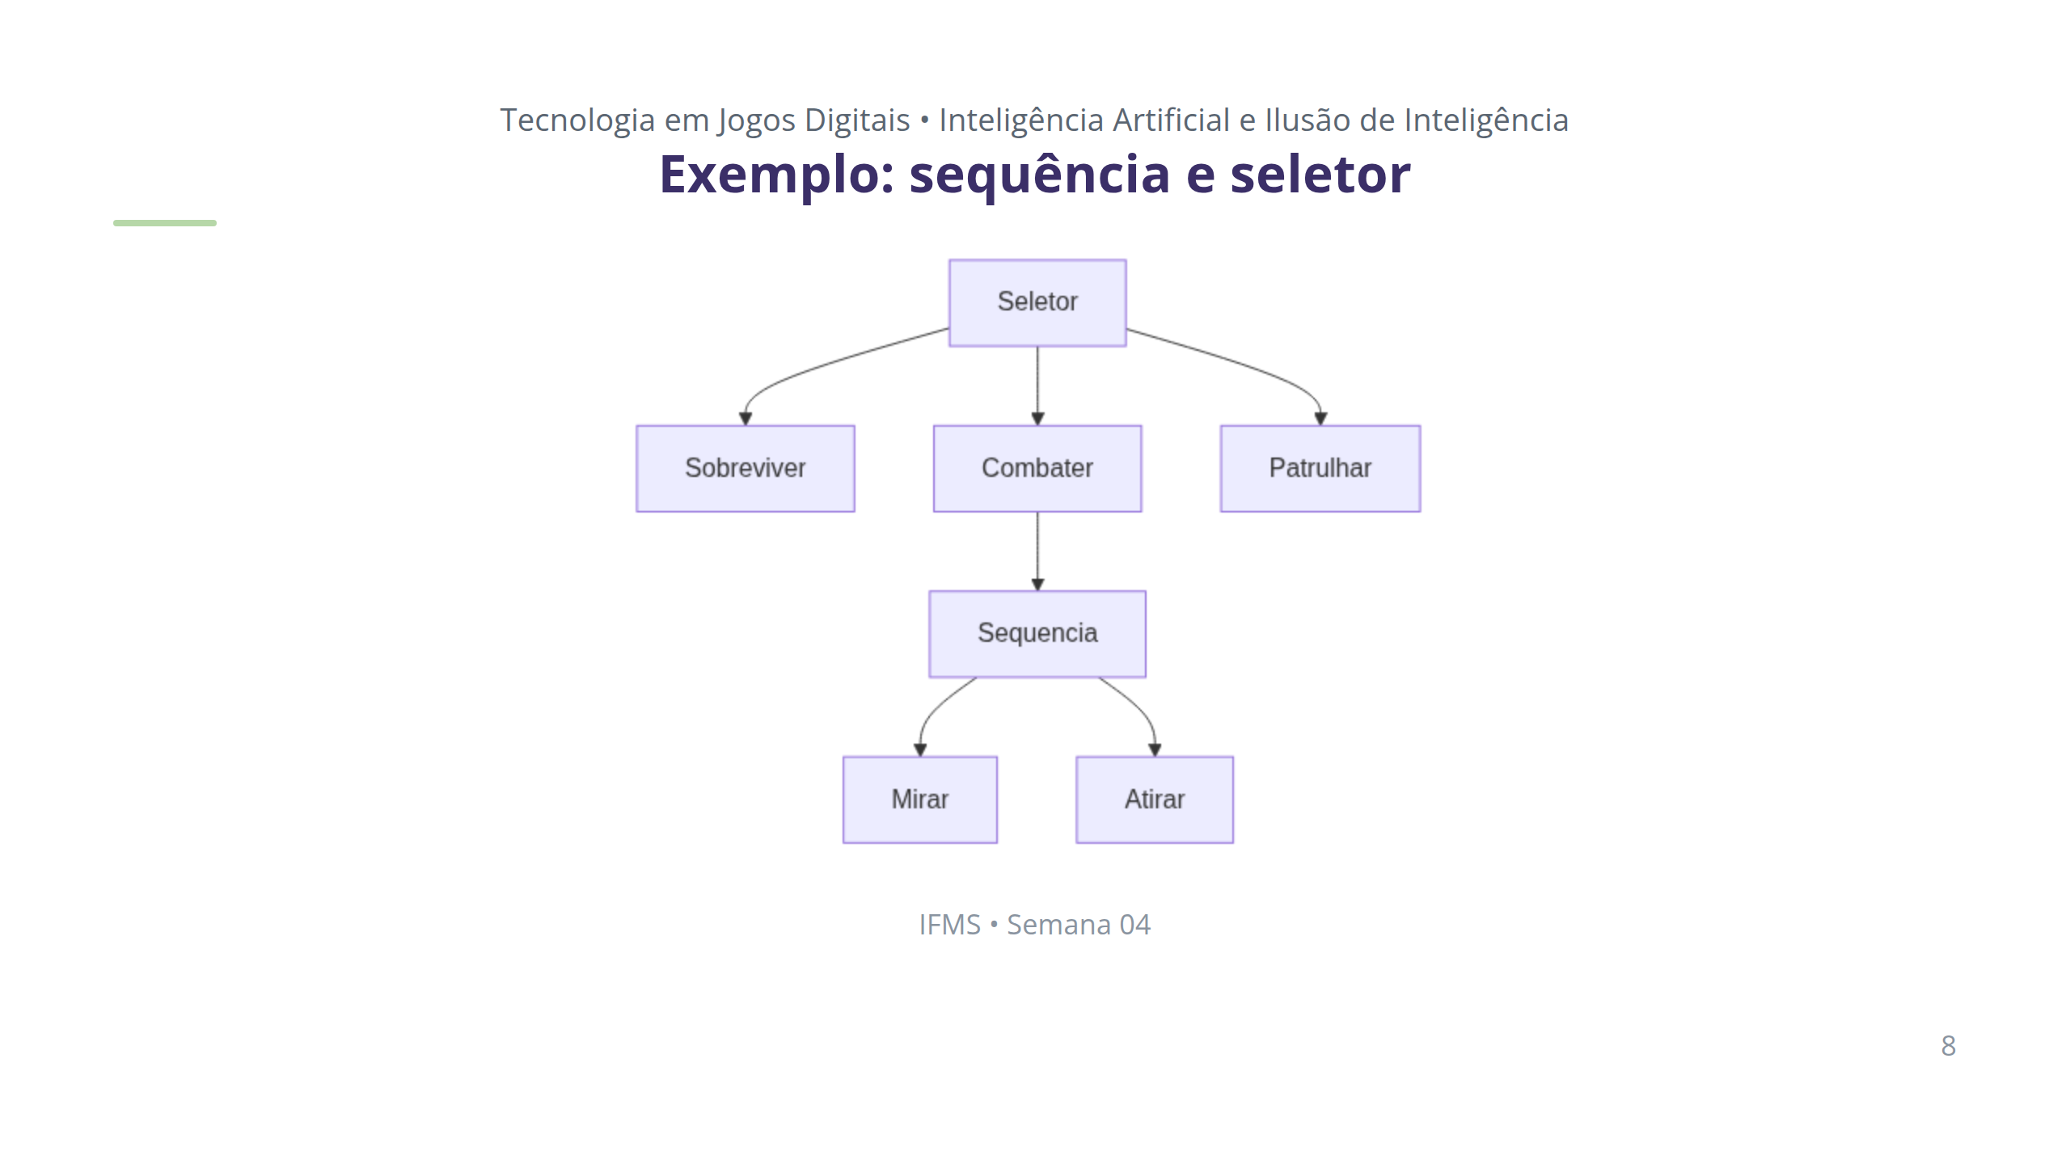

Slide 9
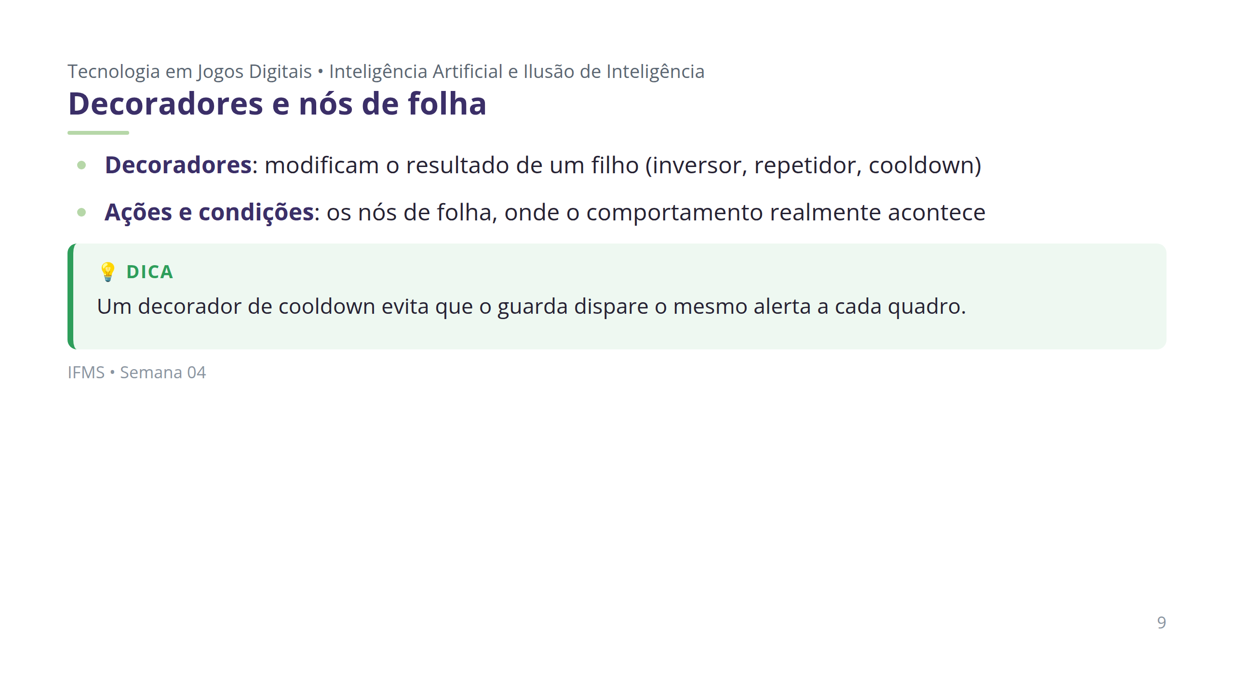

Slide 10
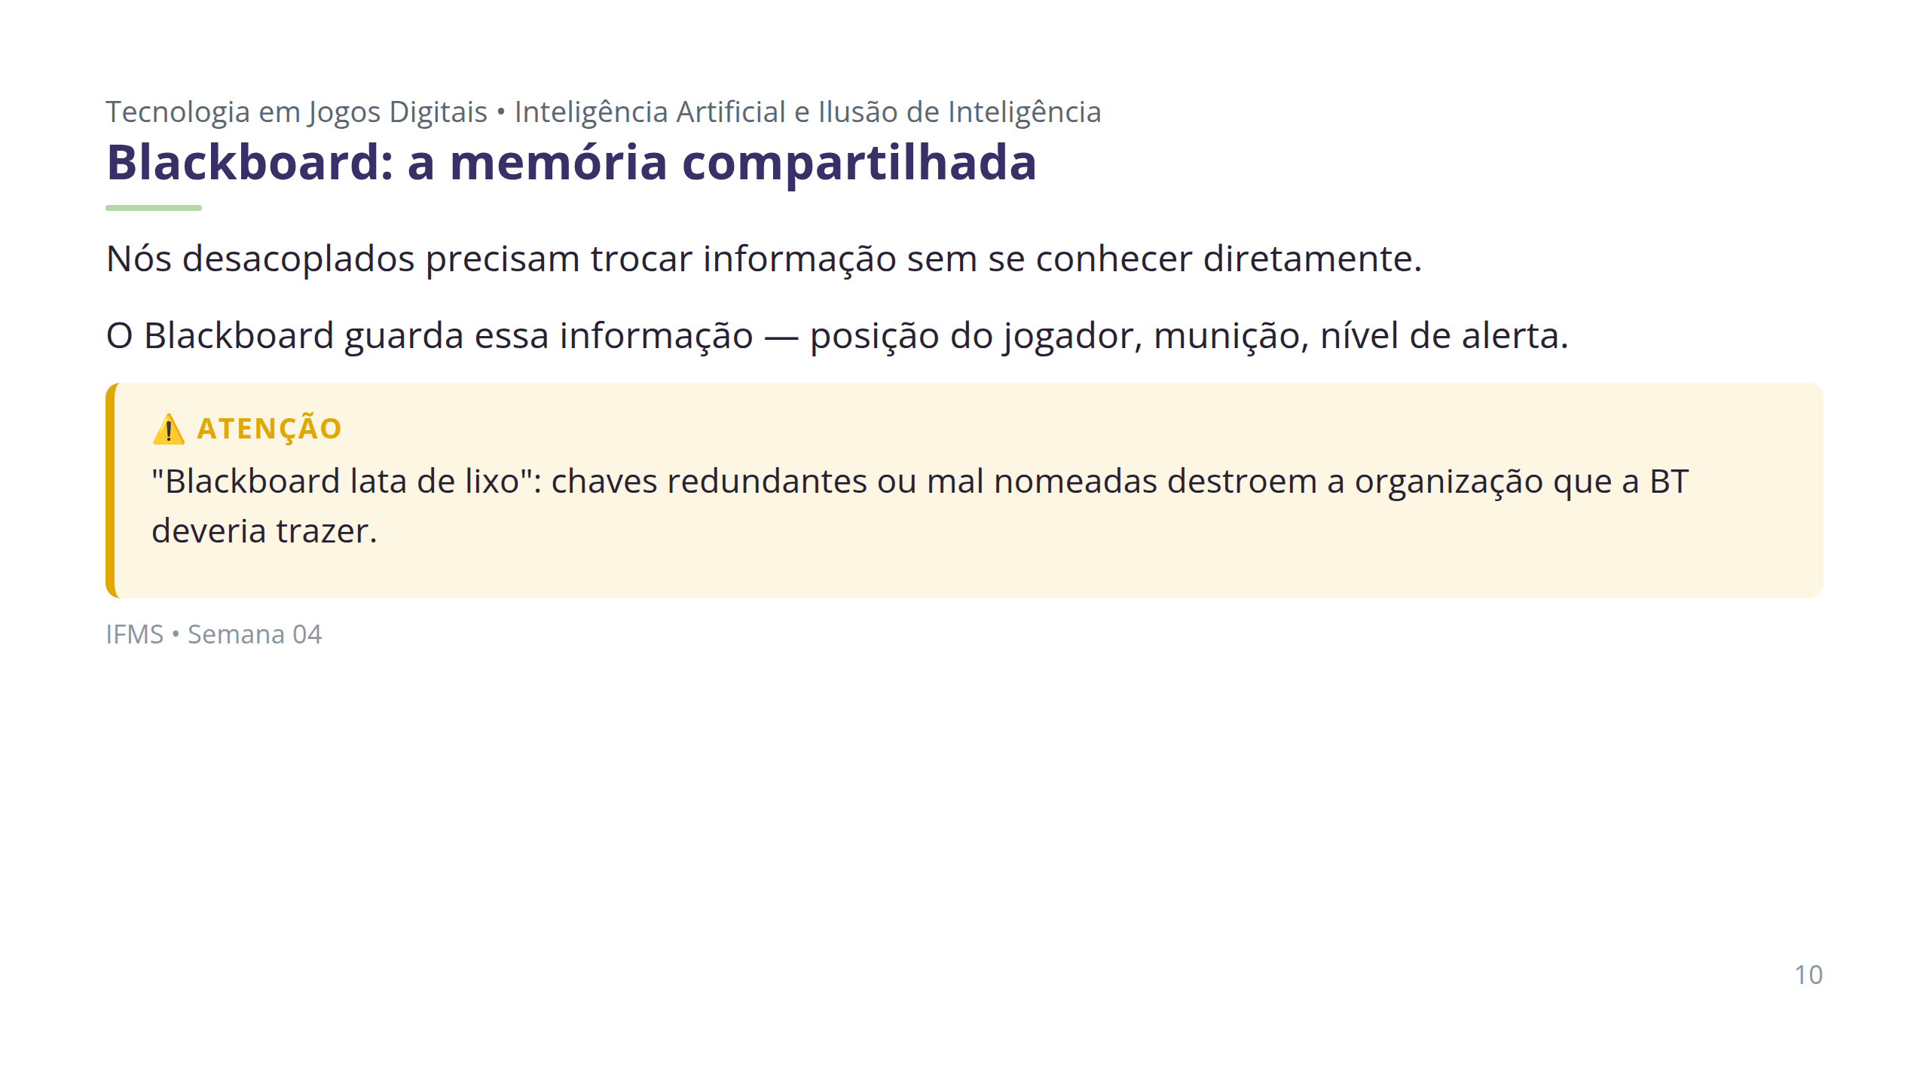

Slide 11
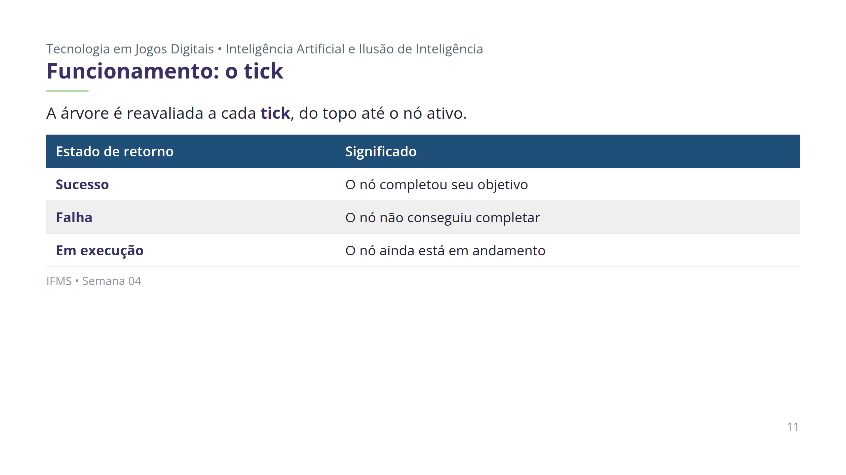

Slide 12
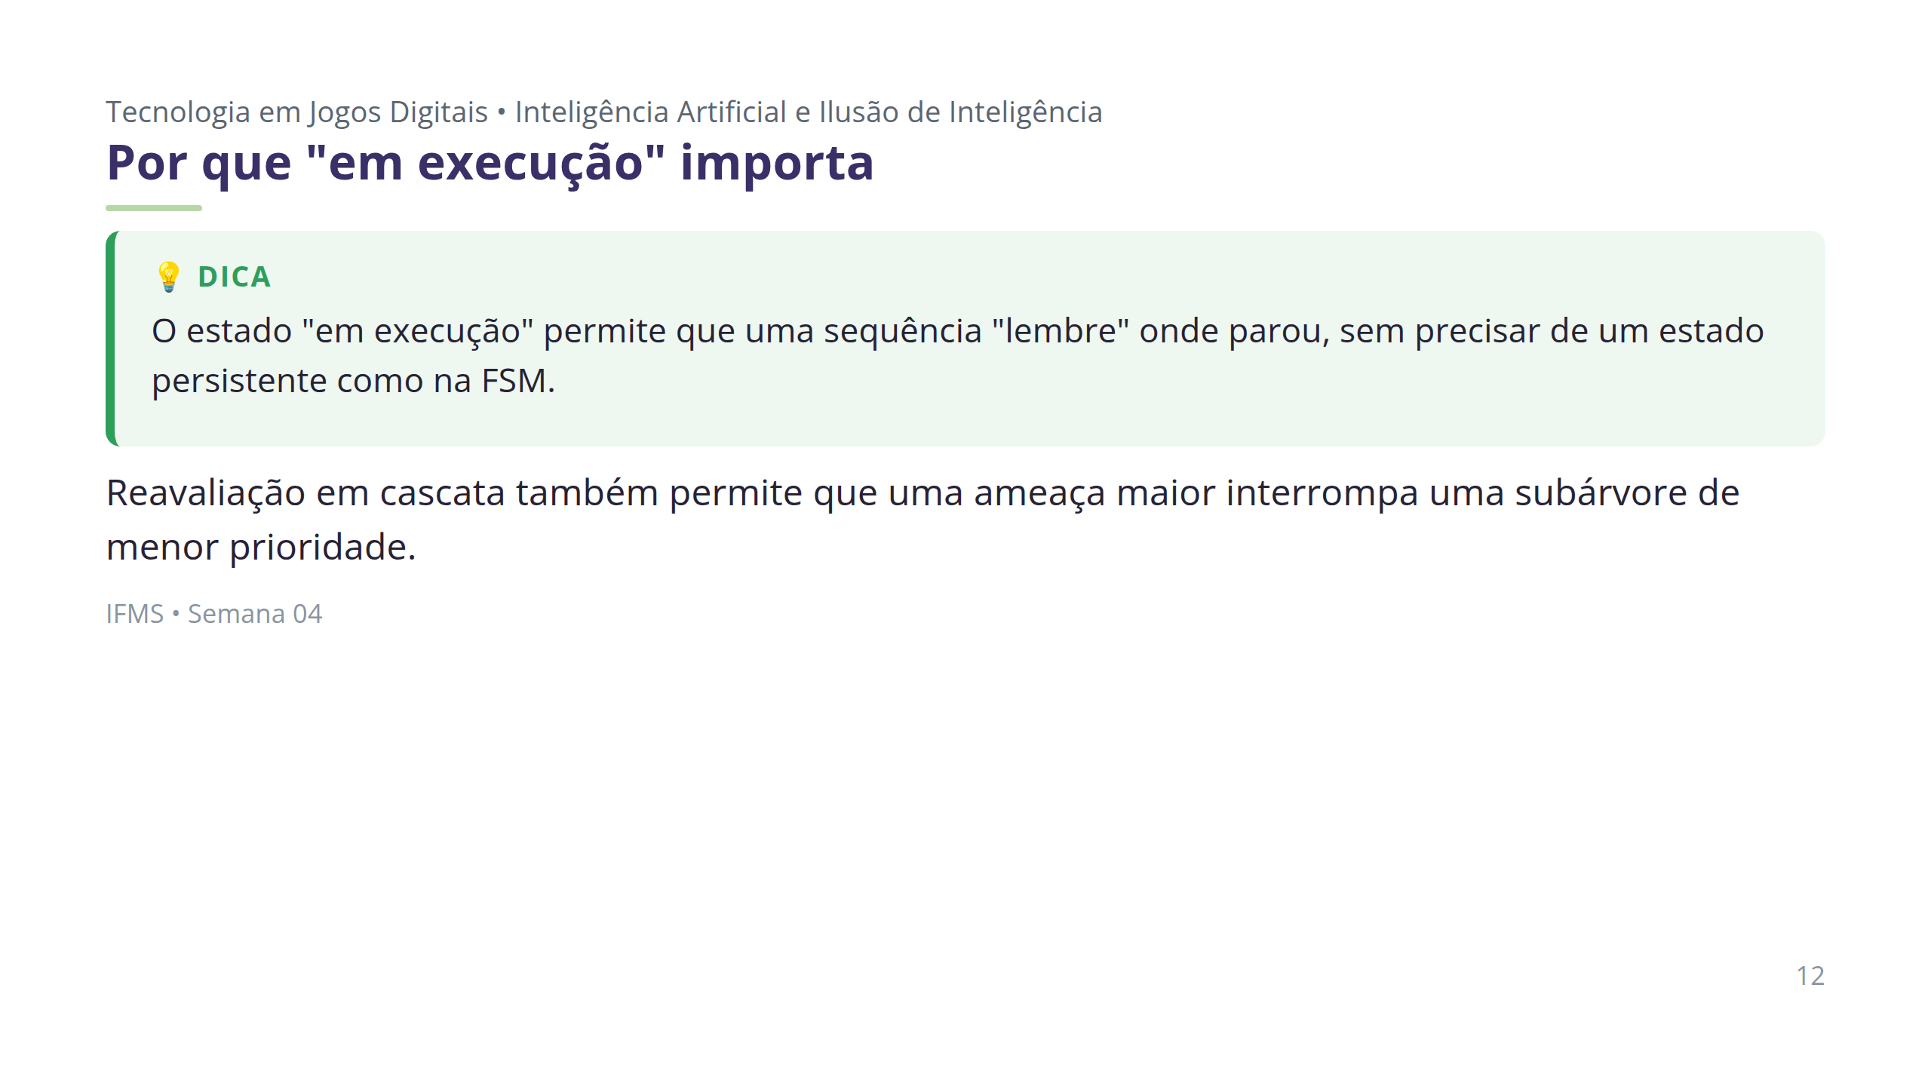

Slide 13
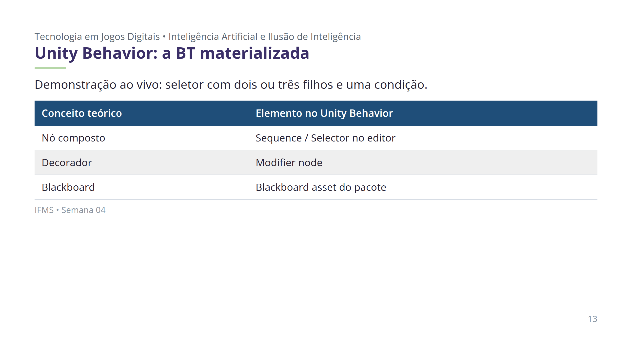
Notes:
FIGURA A PRODUZIR (nota do apresentador — não aparece no slide) Objetivo didático: Mostrar a correspondência entre seletor-raiz, sequências e Blackboard no editor do Unity Behavior. Arquivo sugerido: assets/unity-behavior-guarda.webp Descrição: Captura de tela do editor Unity Behavior com um seletor-raiz contendo as subárvores "Sobreviver", "Combater" e "Patrulhar", e o painel de Blackboard visível ao lado com as chaves do NPC guarda. Como produzir: Screenshot direto do editor Unity durante a demonstração ao vivo, com anotações simples adicionadas no Krita.

Slide 14
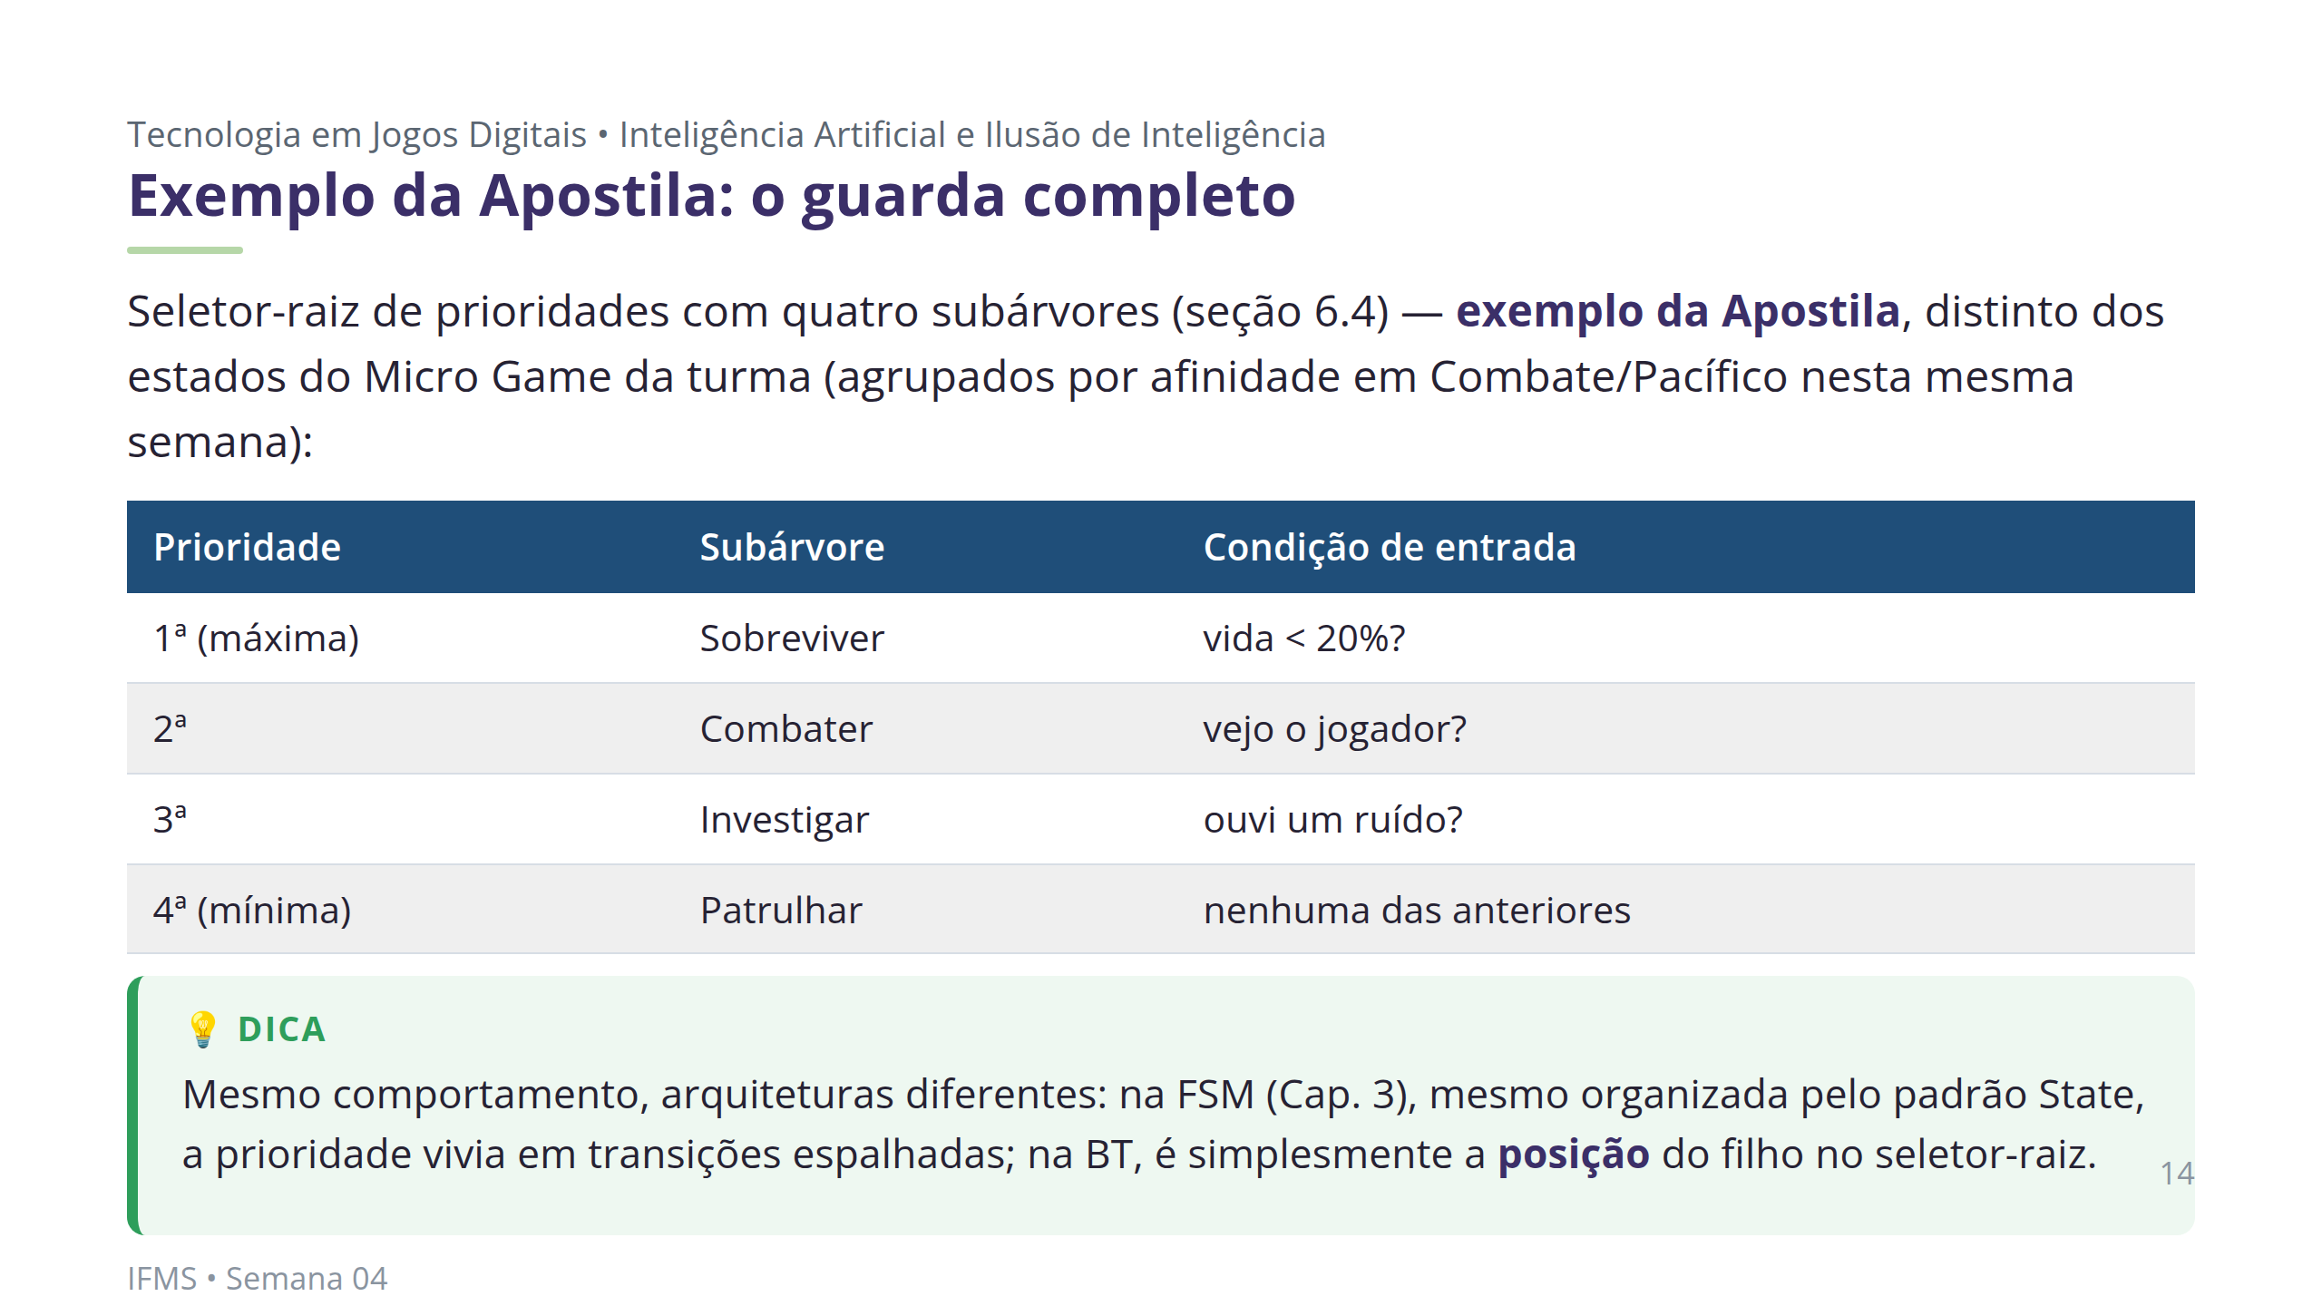

Slide 15
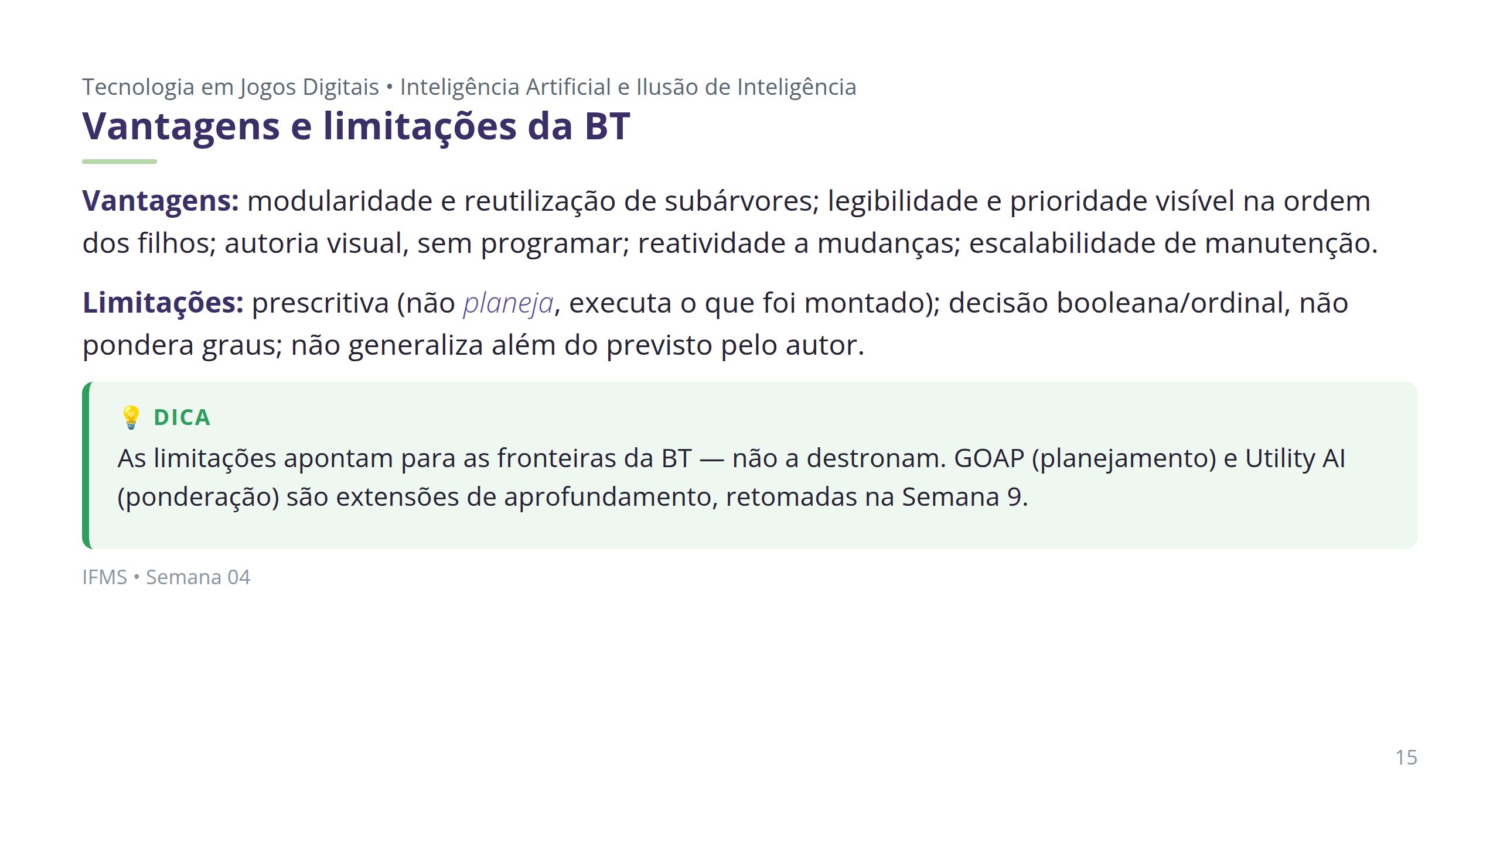

Slide 16
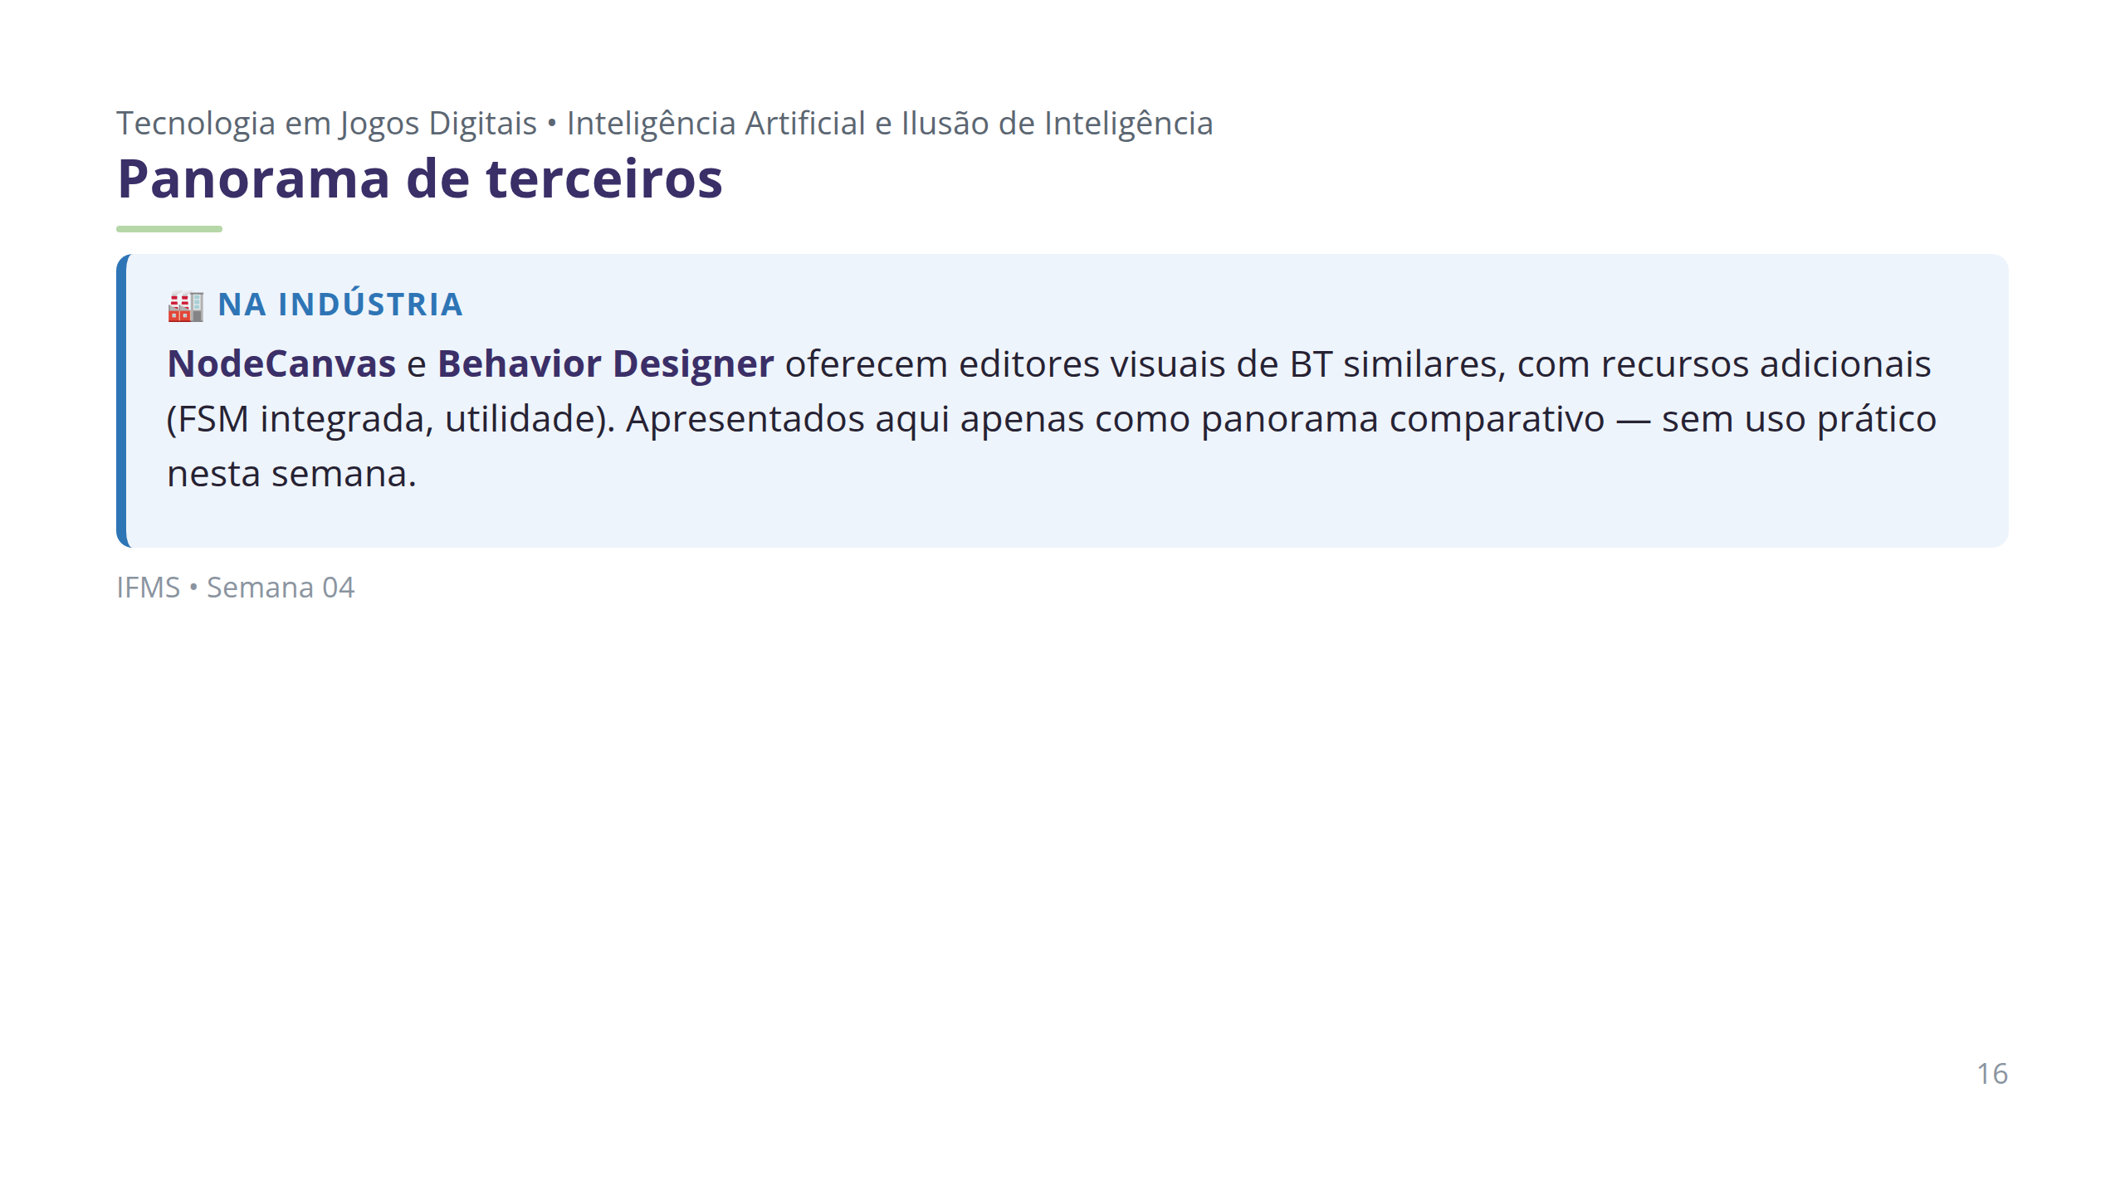

Slide 17
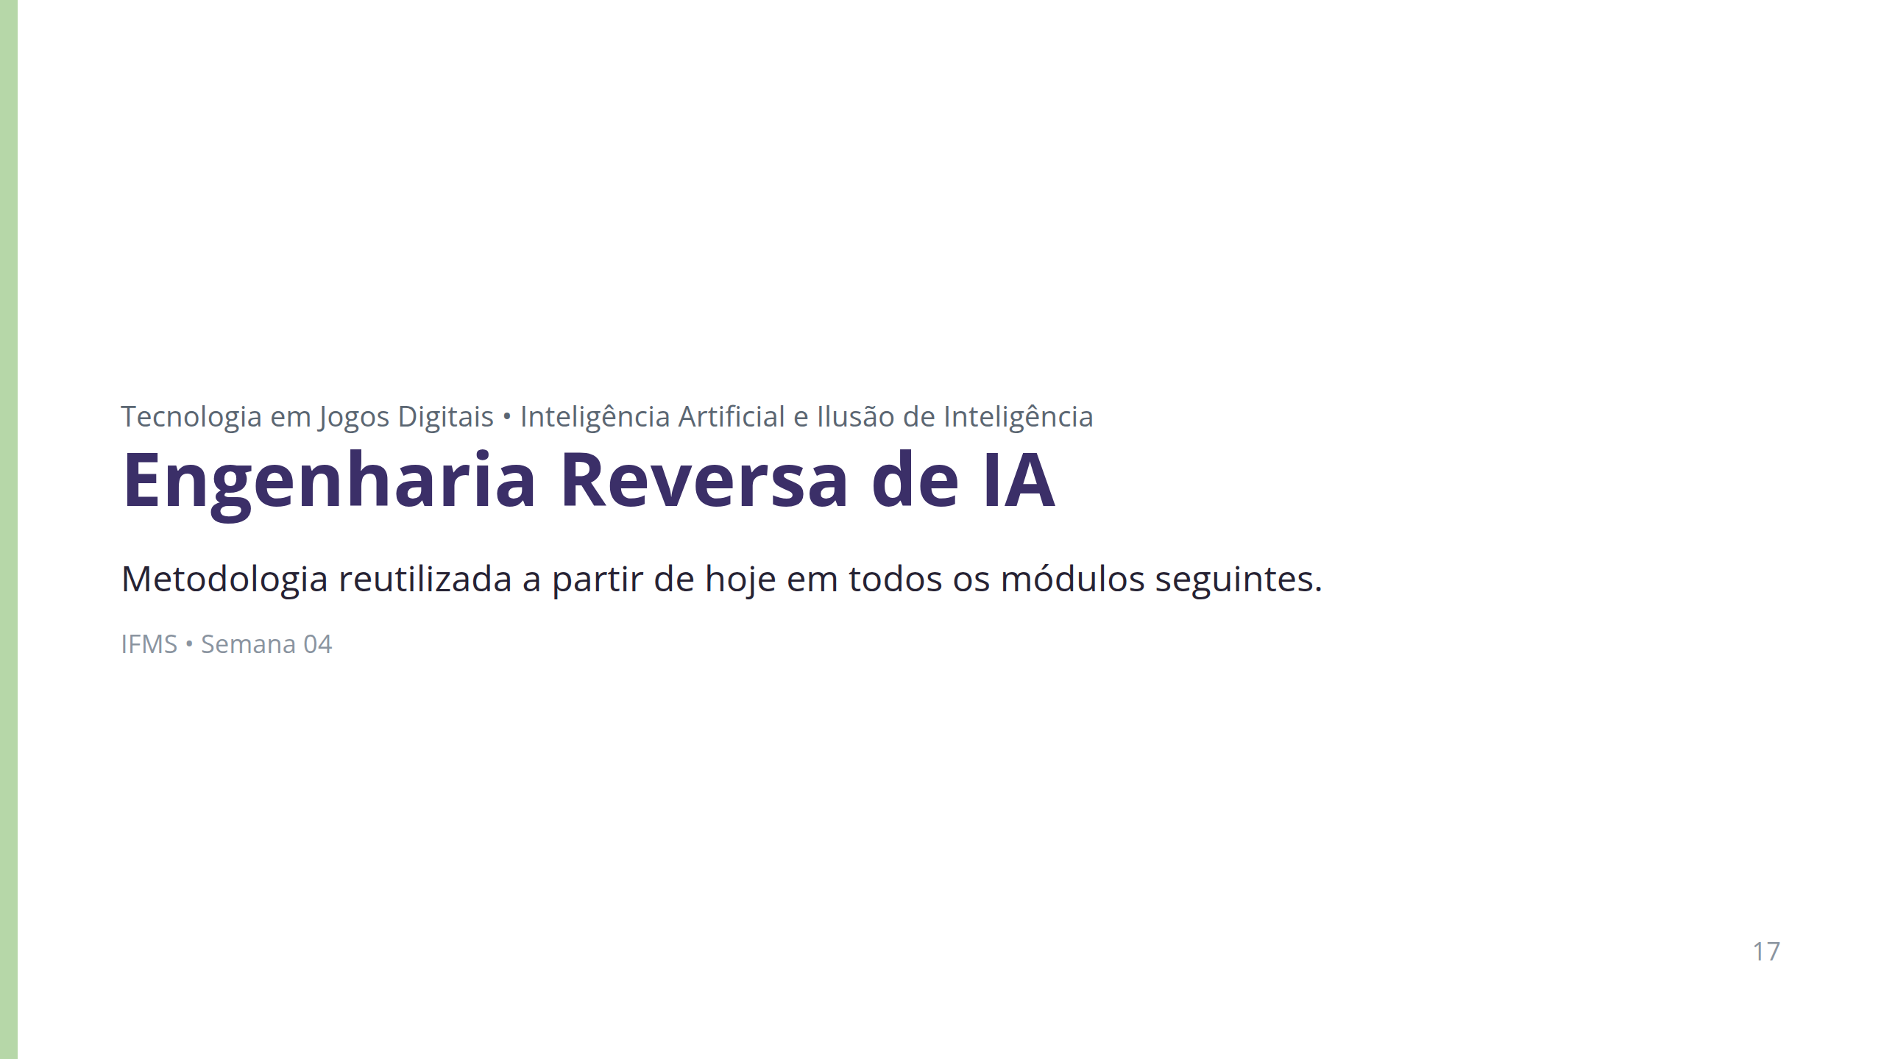

Slide 18
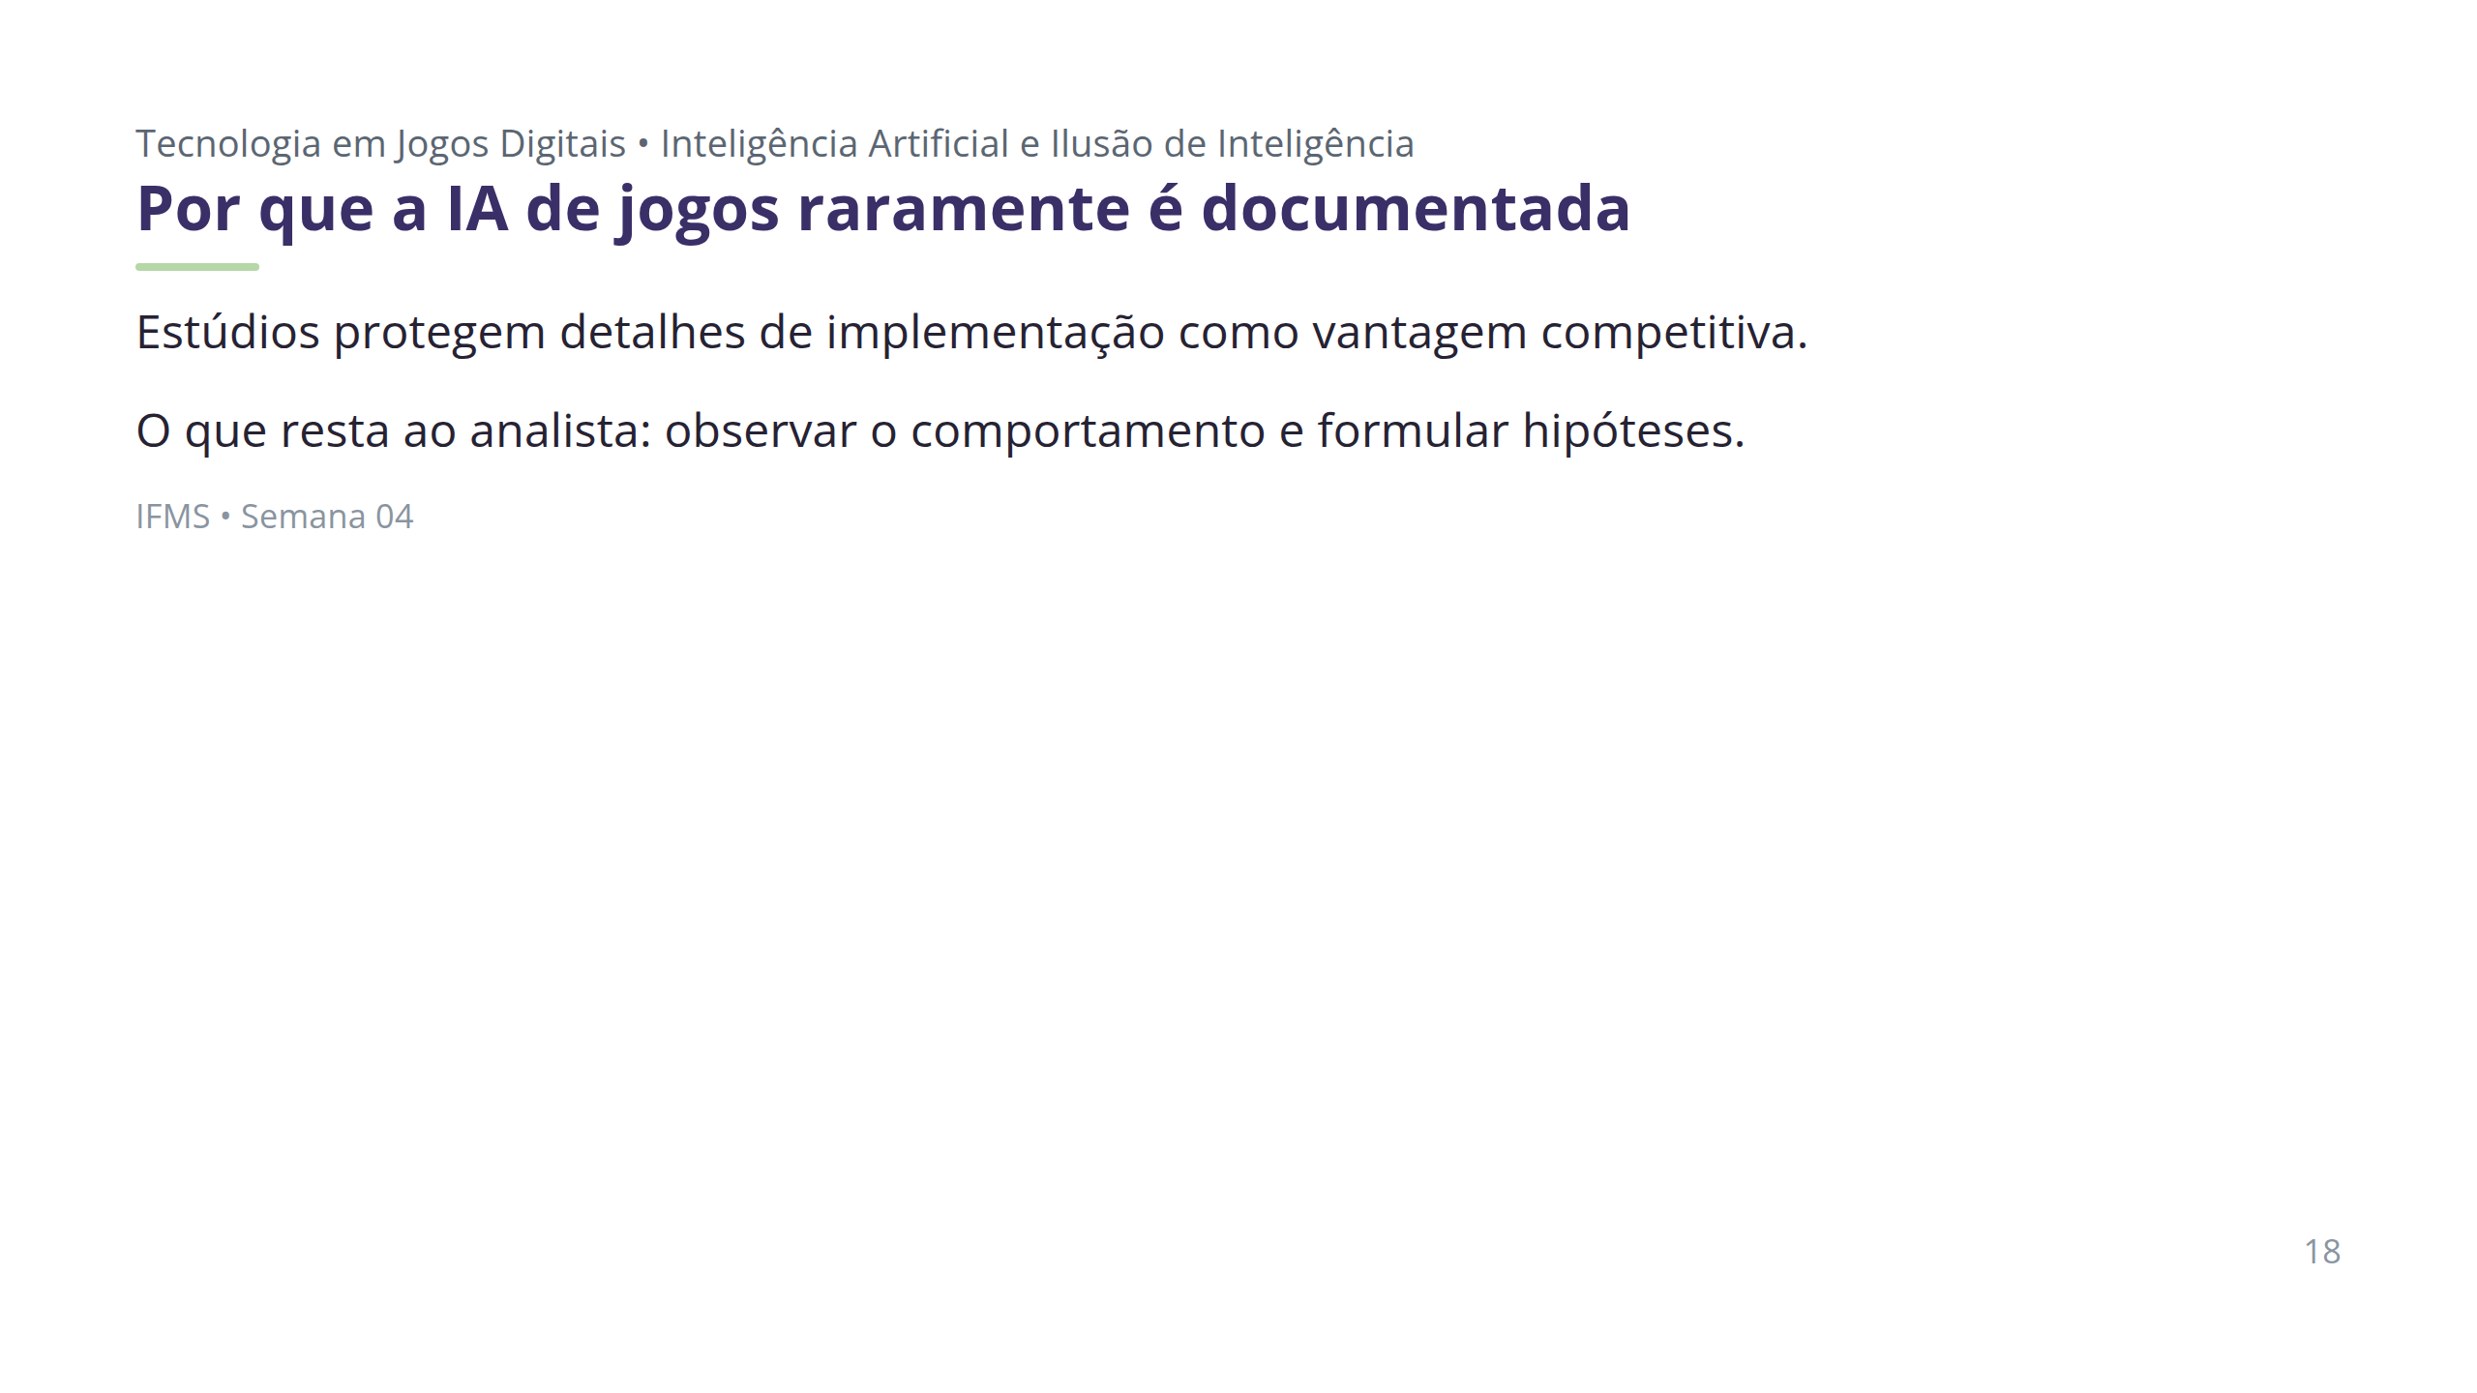

Slide 19
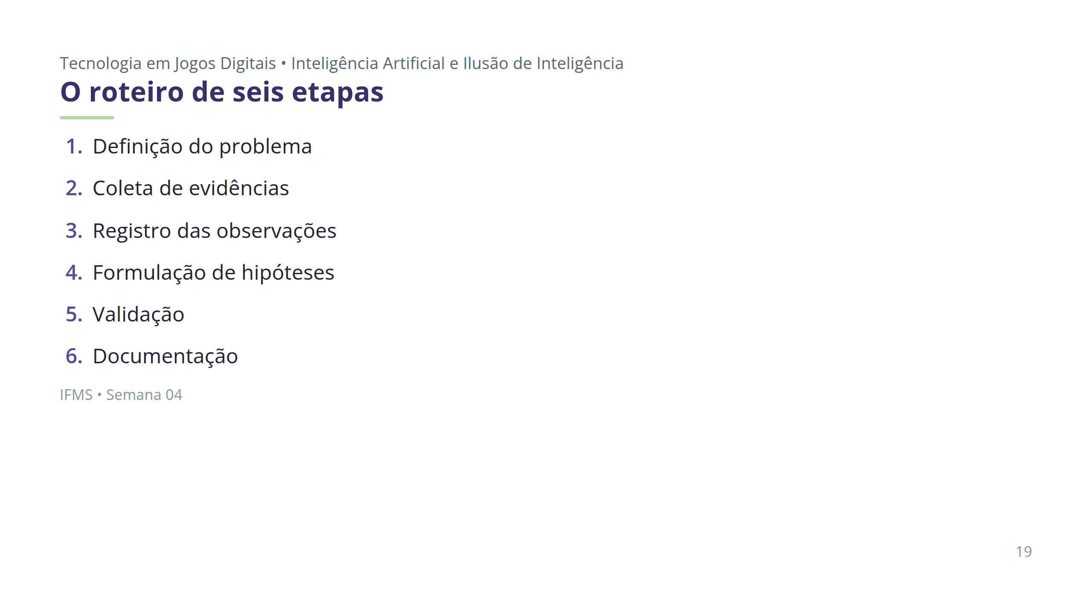

Slide 20
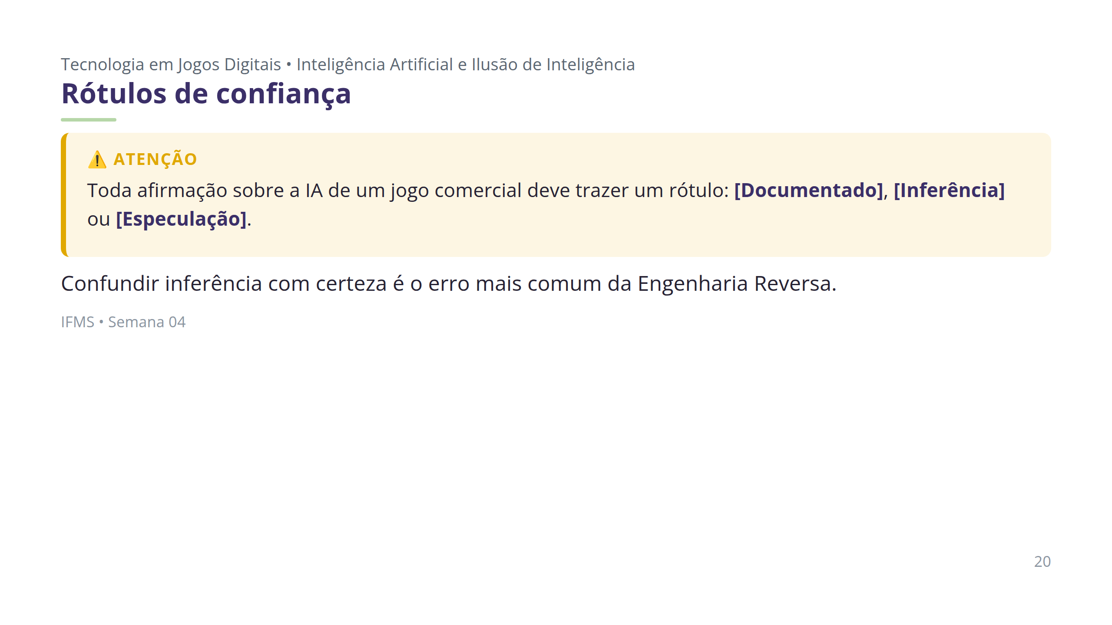

Slide 21
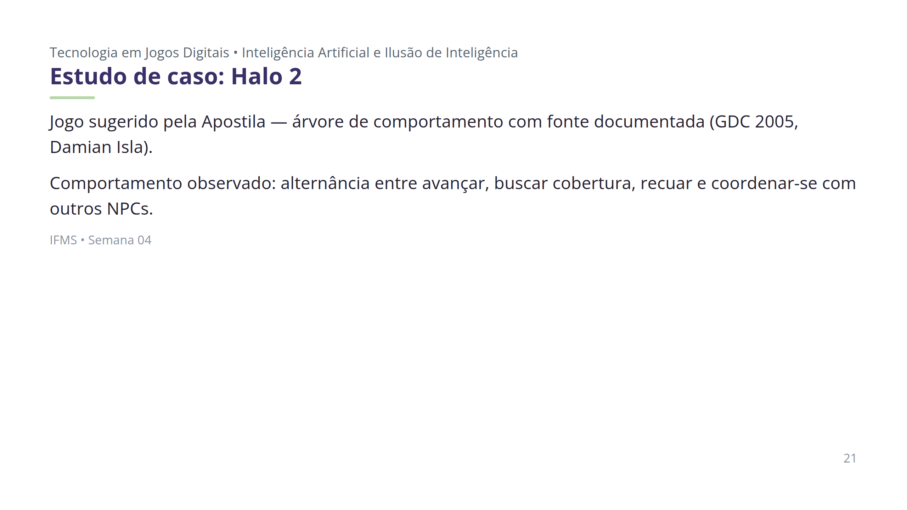

Slide 22
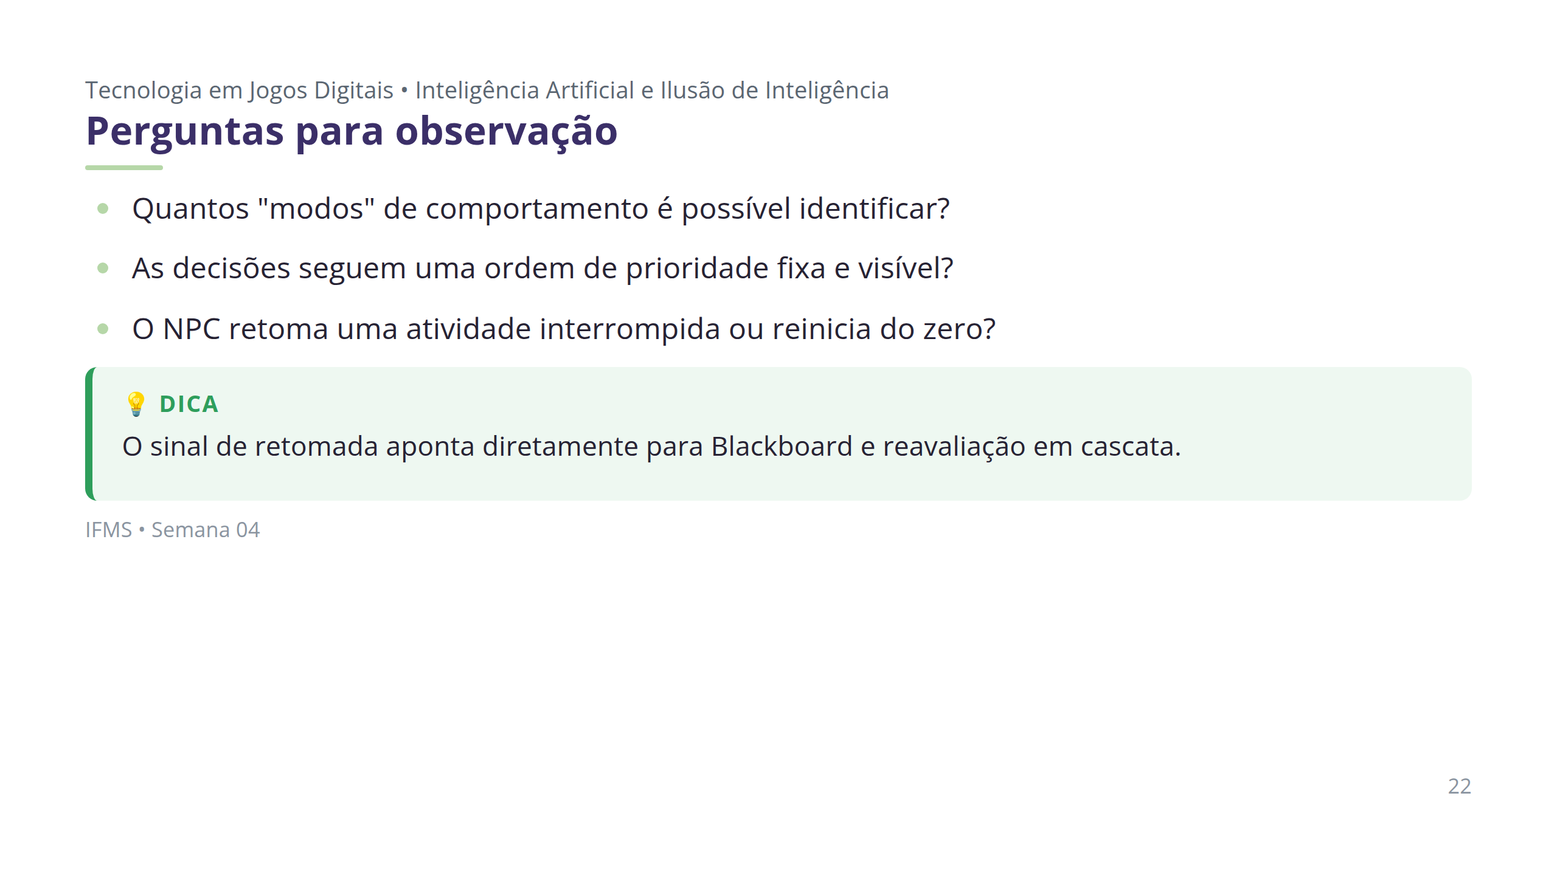

Slide 23
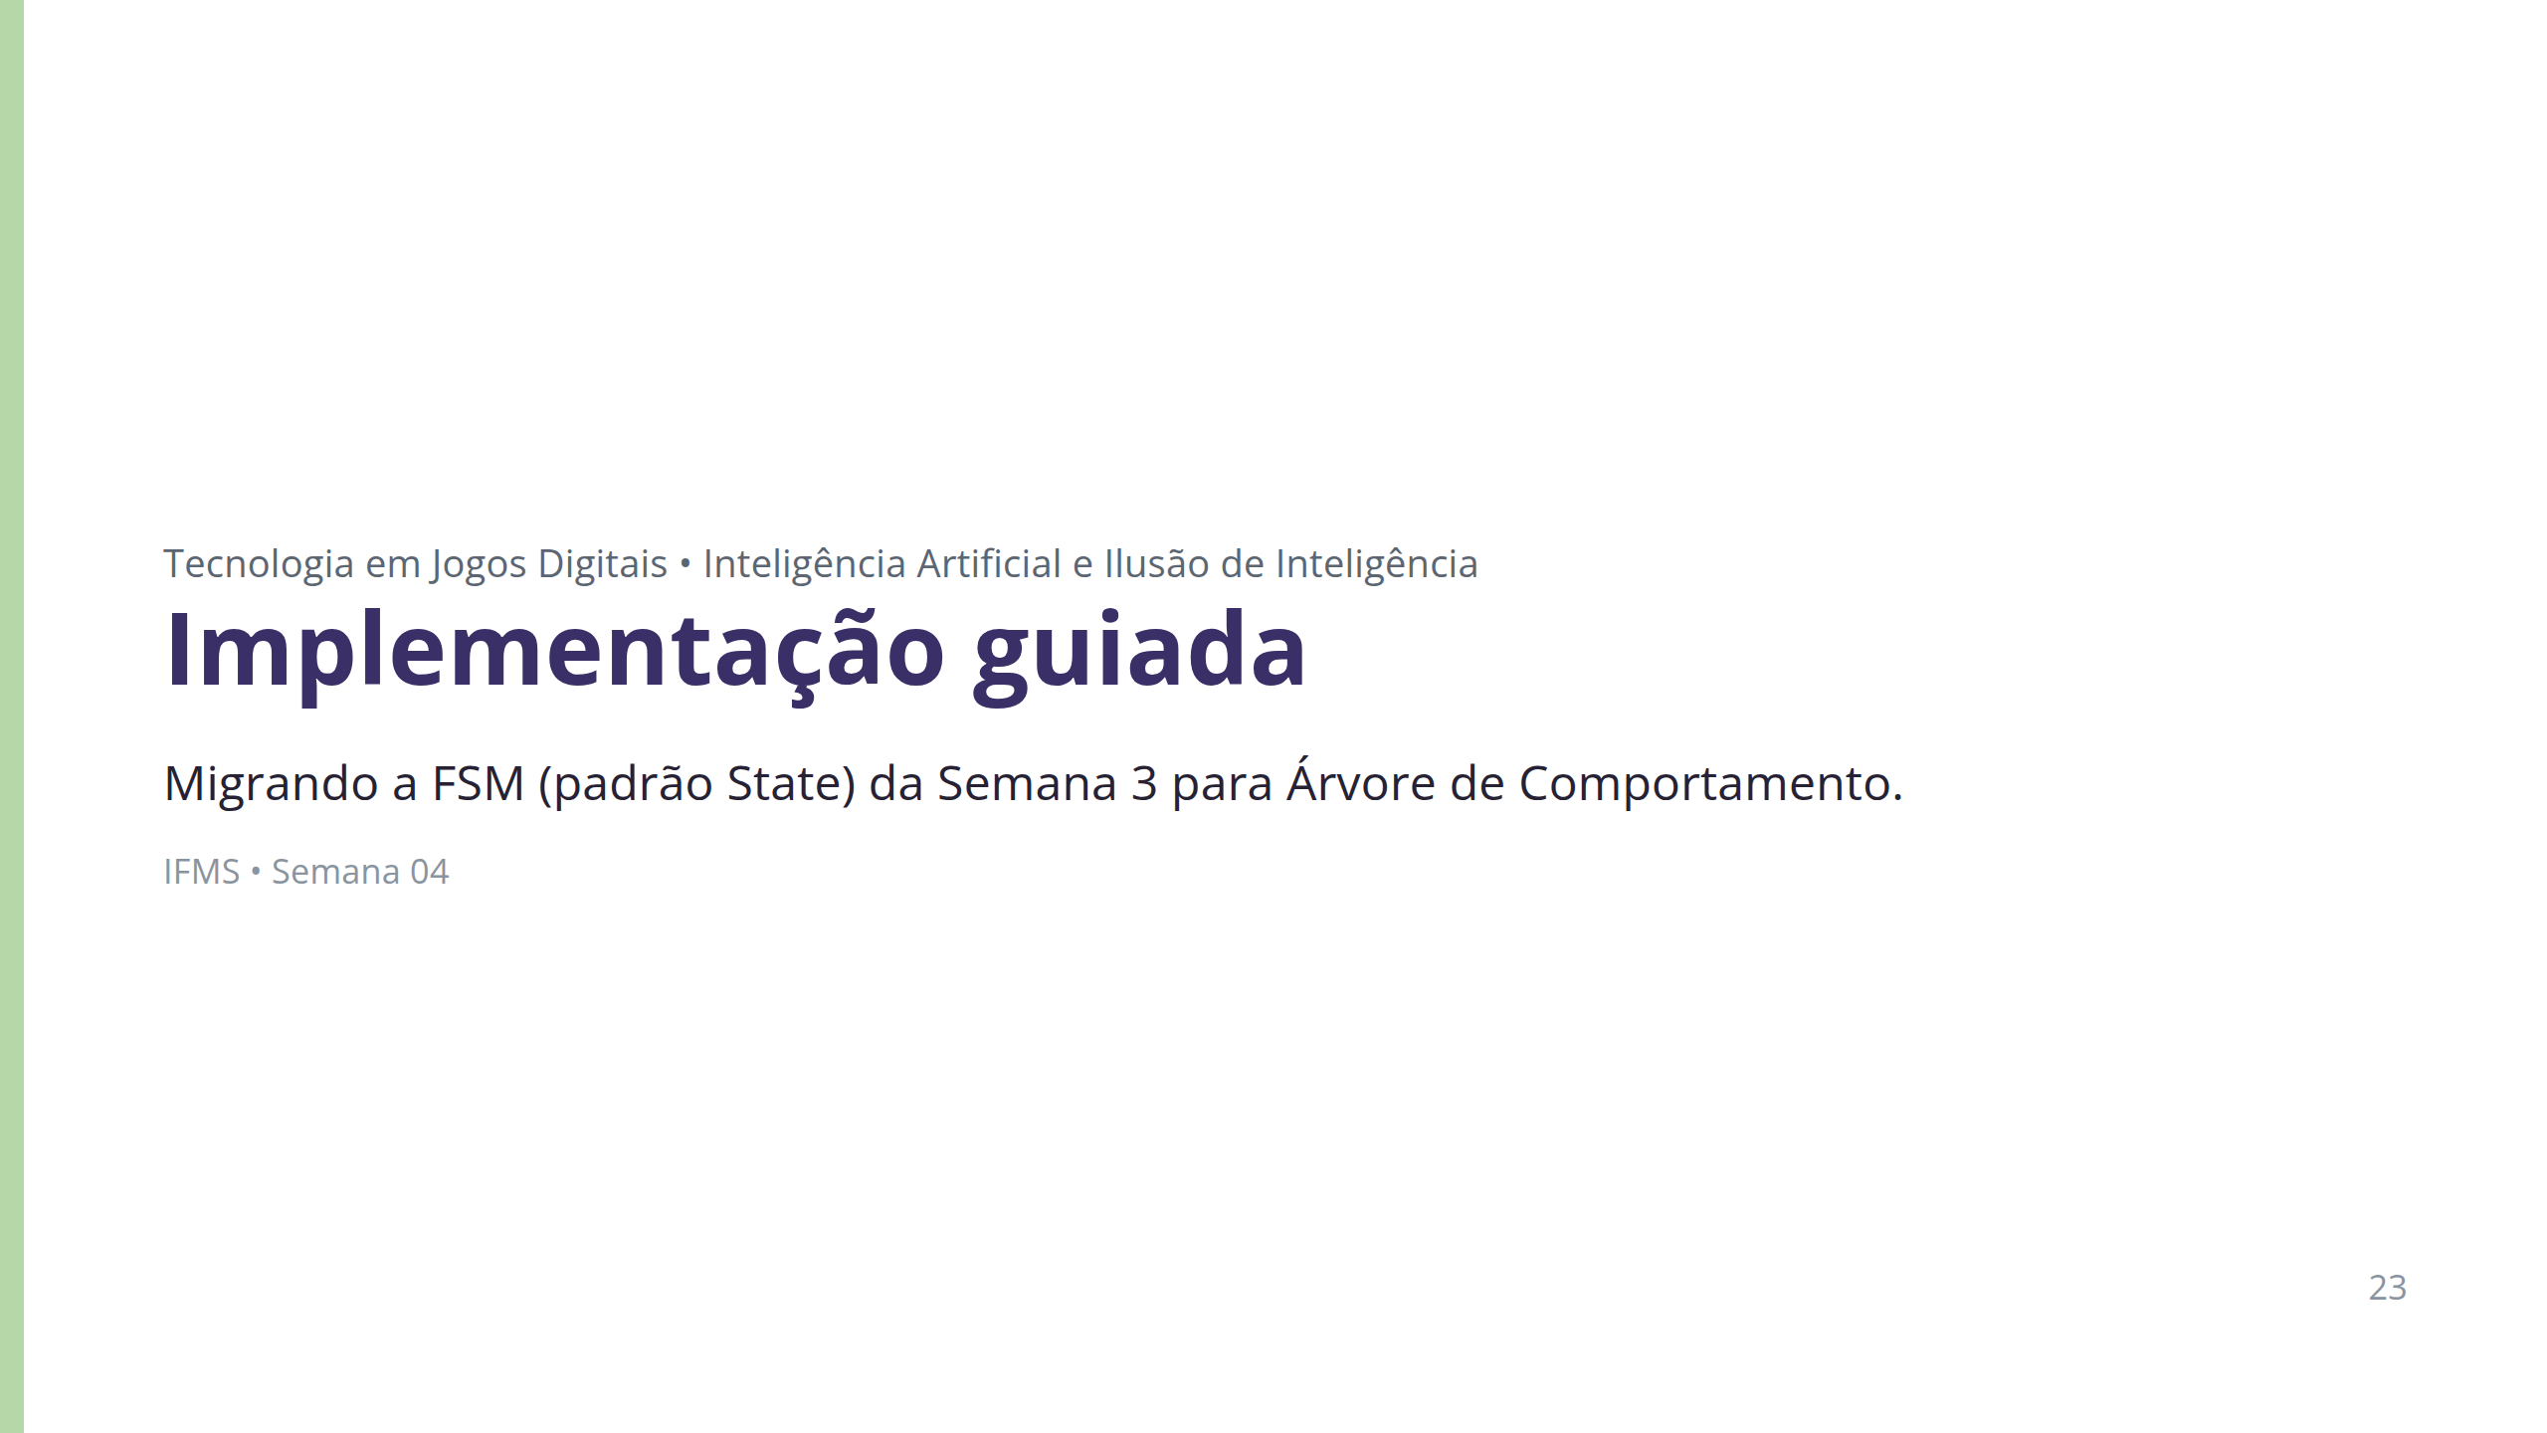

Slide 24
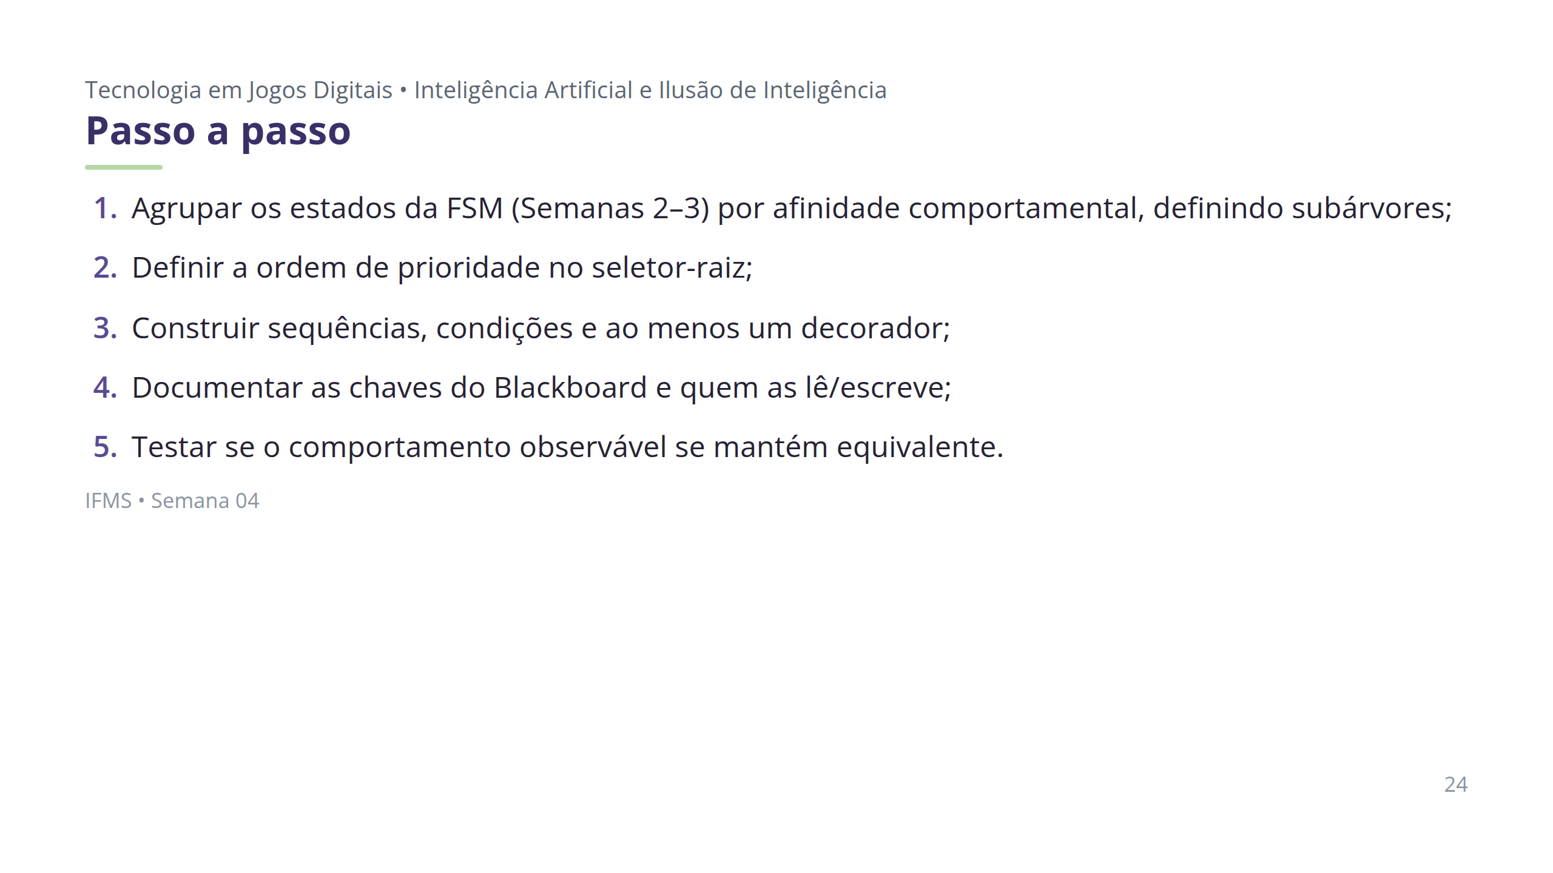

Slide 25
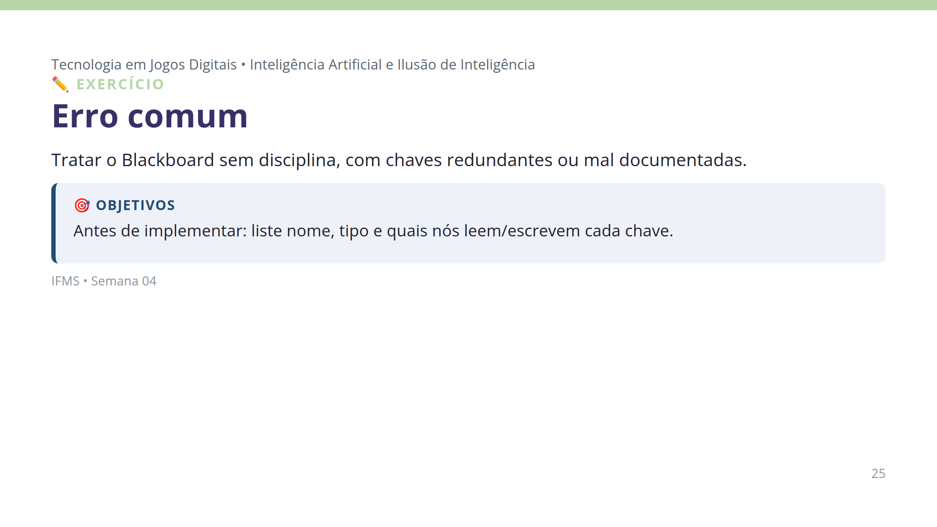

Slide 26
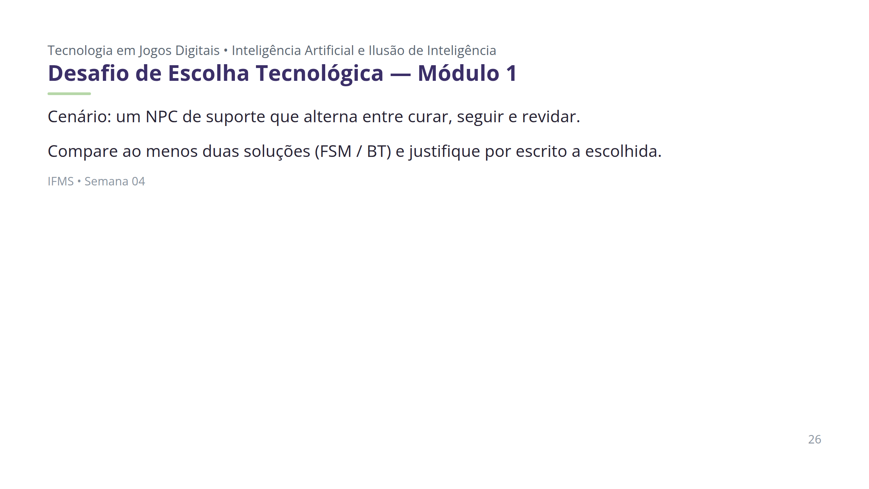

Slide 27
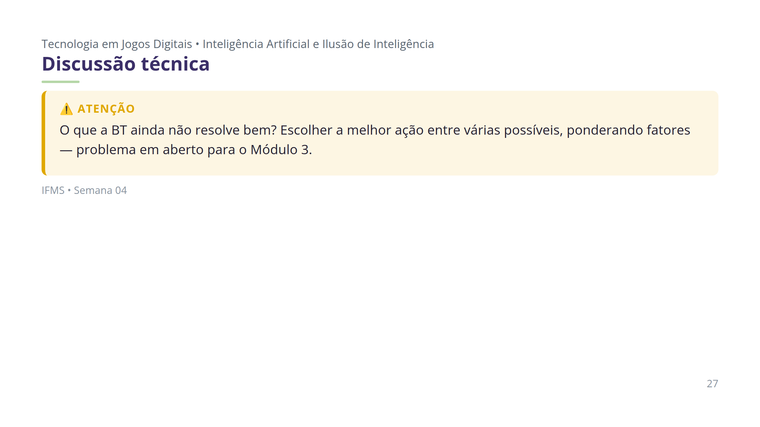

Slide 28
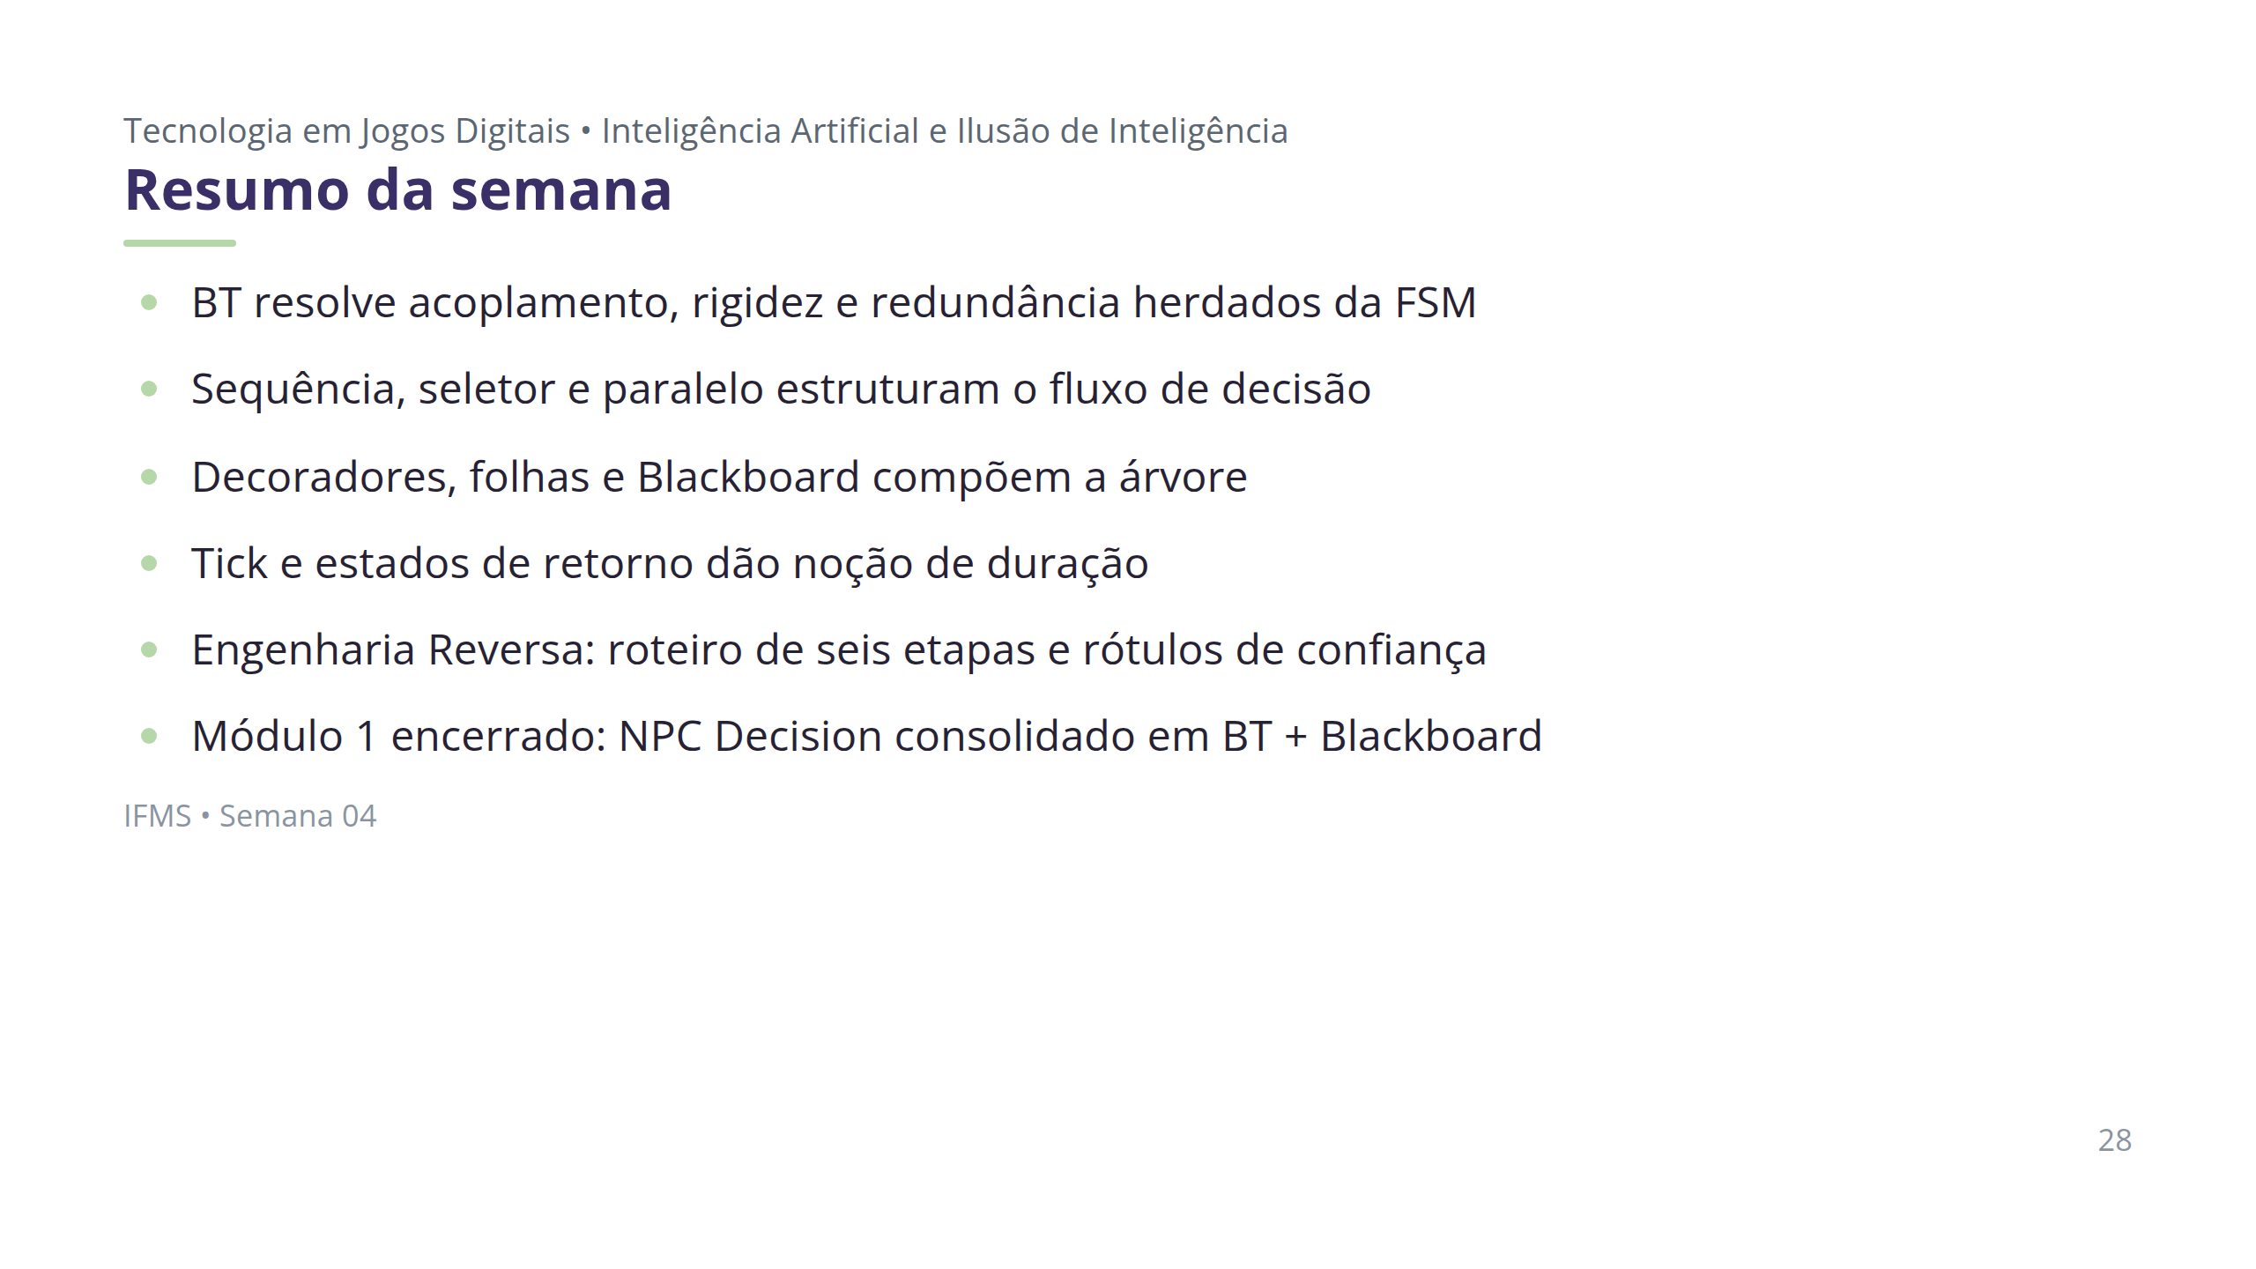

Slide 29
